Slide 1
Основания и фундаменты

Slide 2
Фундамент — одна из самых ответственных частей здания, воспринимающая нагрузку от надземных частей здания.
Фундаментом называется подземная часть здания, передающая нагрузку от надземных частей здания на основание.
Подошвой фундамента называется нижняя часть фундамента, совмещенная с поверхностью основания.
Глубиной заложения фундамента называется расстояние от планировочной отметки земли до подошвы фундамента.
Основанием называется толща грунта, воспринимающая нагрузку от сооружения.

Slide 3
Классификация фундаментов
По назначению
  Несущий
  Комбинированный, то есть способный, в дополнение к несущим функциям, выполнять еще и функции сейсмической защиты.
По материалу
  Каменный:
    бутовый;
    бутобетонный;
    кирпичный.
  Железобетонный:
    сборный;
    монолитный.

Slide 4
По типу конструкции
Столбчатый
Ленточный (сборный или монолитный):
  заглубленный (ниже глубины промерзания);
  малозаглубленный (выше глубины промерзания);
Свайный (сборный или монолитный):
  на забивных сваях;
  на трубобетонных сваях;
  на буронабивных сваях;
  на набивных сваях;
  на сваях-оболочках;
Свайно-плитный фундамент
Плитный
Глубокого заложения

Slide 5
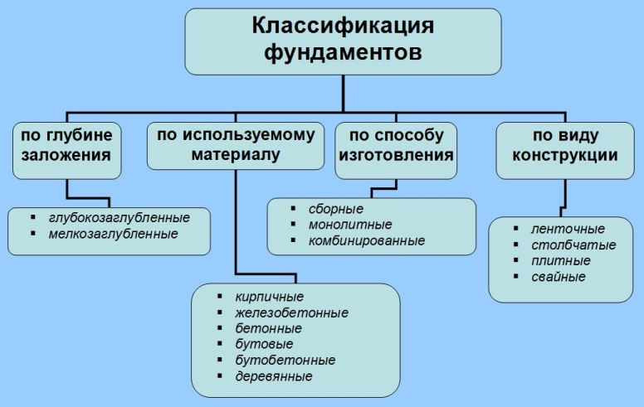

Slide 6
1. Фундаменты мелкого заложения

Slide 7
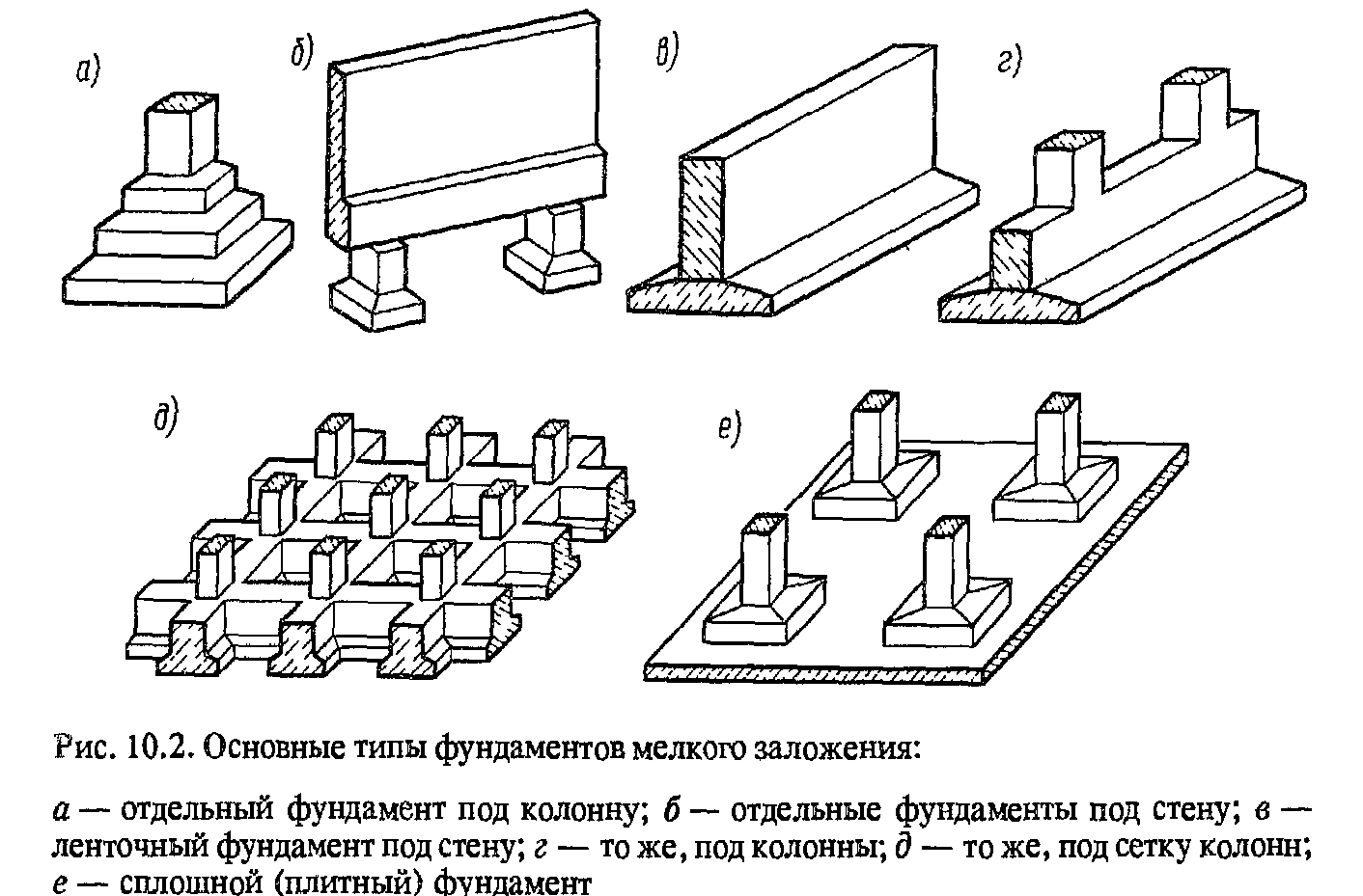

Slide 8
1.1. Ленточный фундамент

Slide 9
Ленточный фундамент
Это вид фундамента, который, несмотря на свою массивность, отличается довольно простой технологией возведения.
Именно этот вид фундаментов очень часто используется в индивидуальном строительстве, хотя устройство ленточного фундамента – это достаточно трудоемкий и материалоёмкий процесс.
Подобный фундамент представляет собой полосу из железобетона, которая проходит по всему периметру возводимого здания.

Slide 10
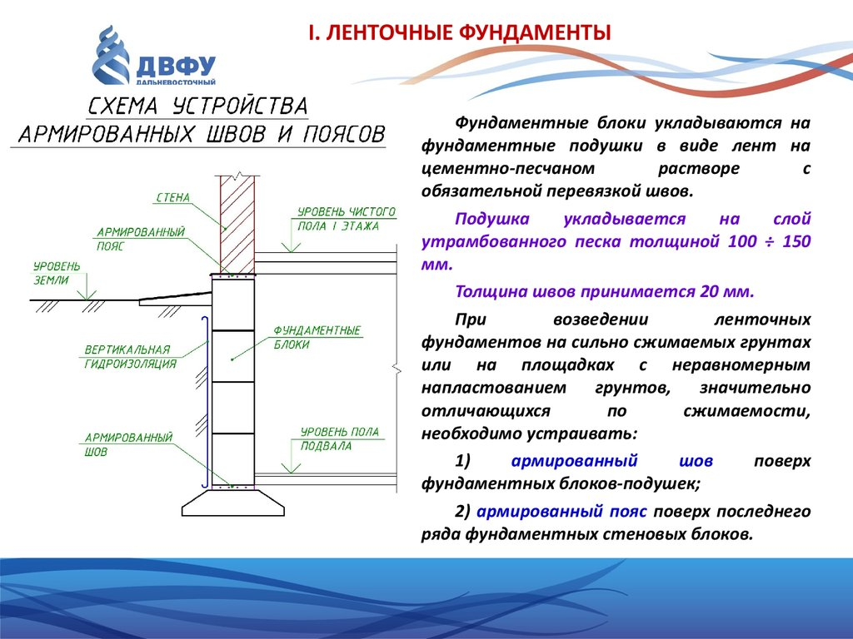

Slide 11
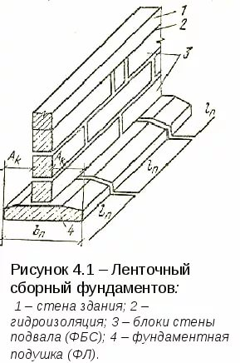

Slide 12
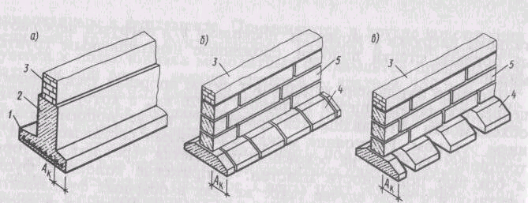
Ленточные фундаменты
а) монолитный ленточный фундамент; б) сборный ленточный фундамент – сплошной; в) - сборный ленточный фундамент – прерывистый;
1 - монолитная железобетонная плита ленточного фундамента; 2 - монолитная бетонная стена ленточного фундамента; 3 – кирпичная стена; 4 – сборная фундаментная плита; 5 – бетонный стеновой фундаментный блок; Ак – размер консольной части фундамента.

Slide 13
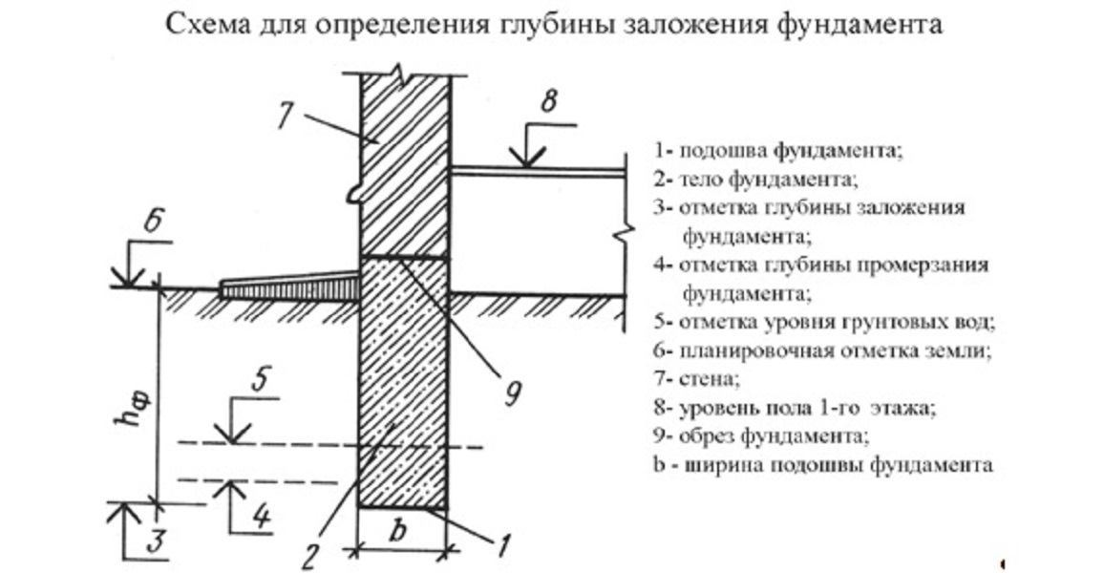

Slide 14
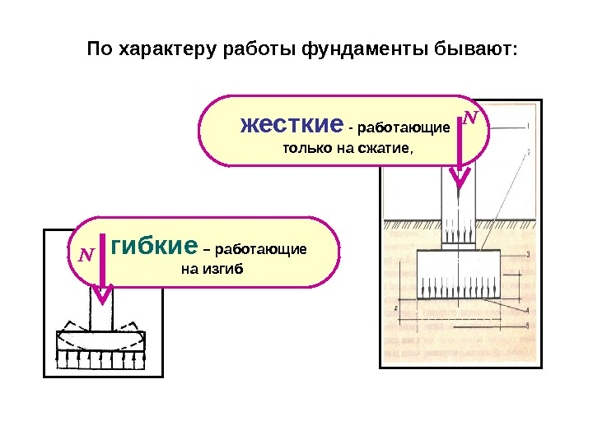

Slide 15
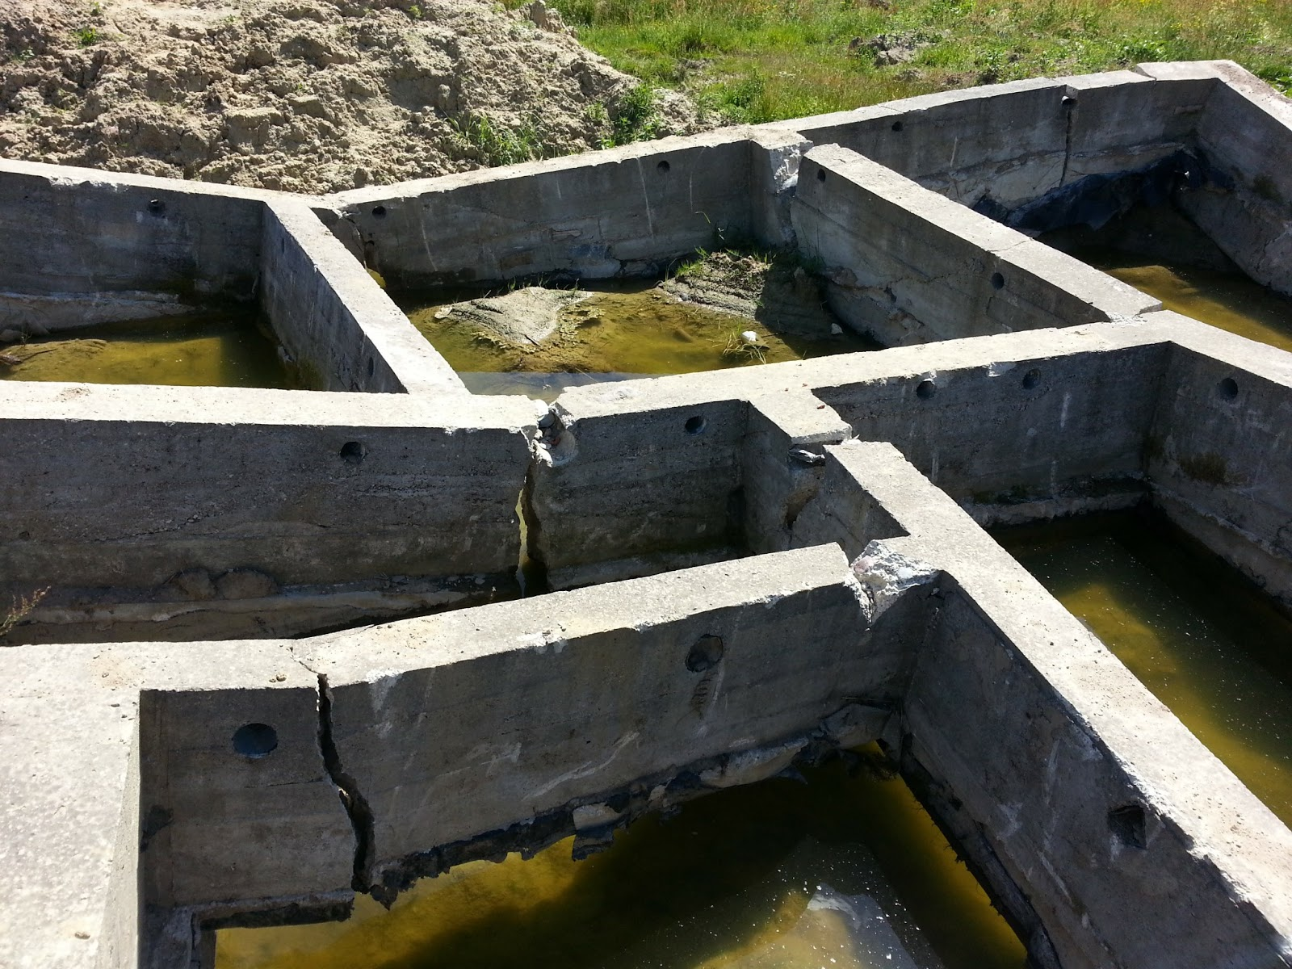

Slide 16
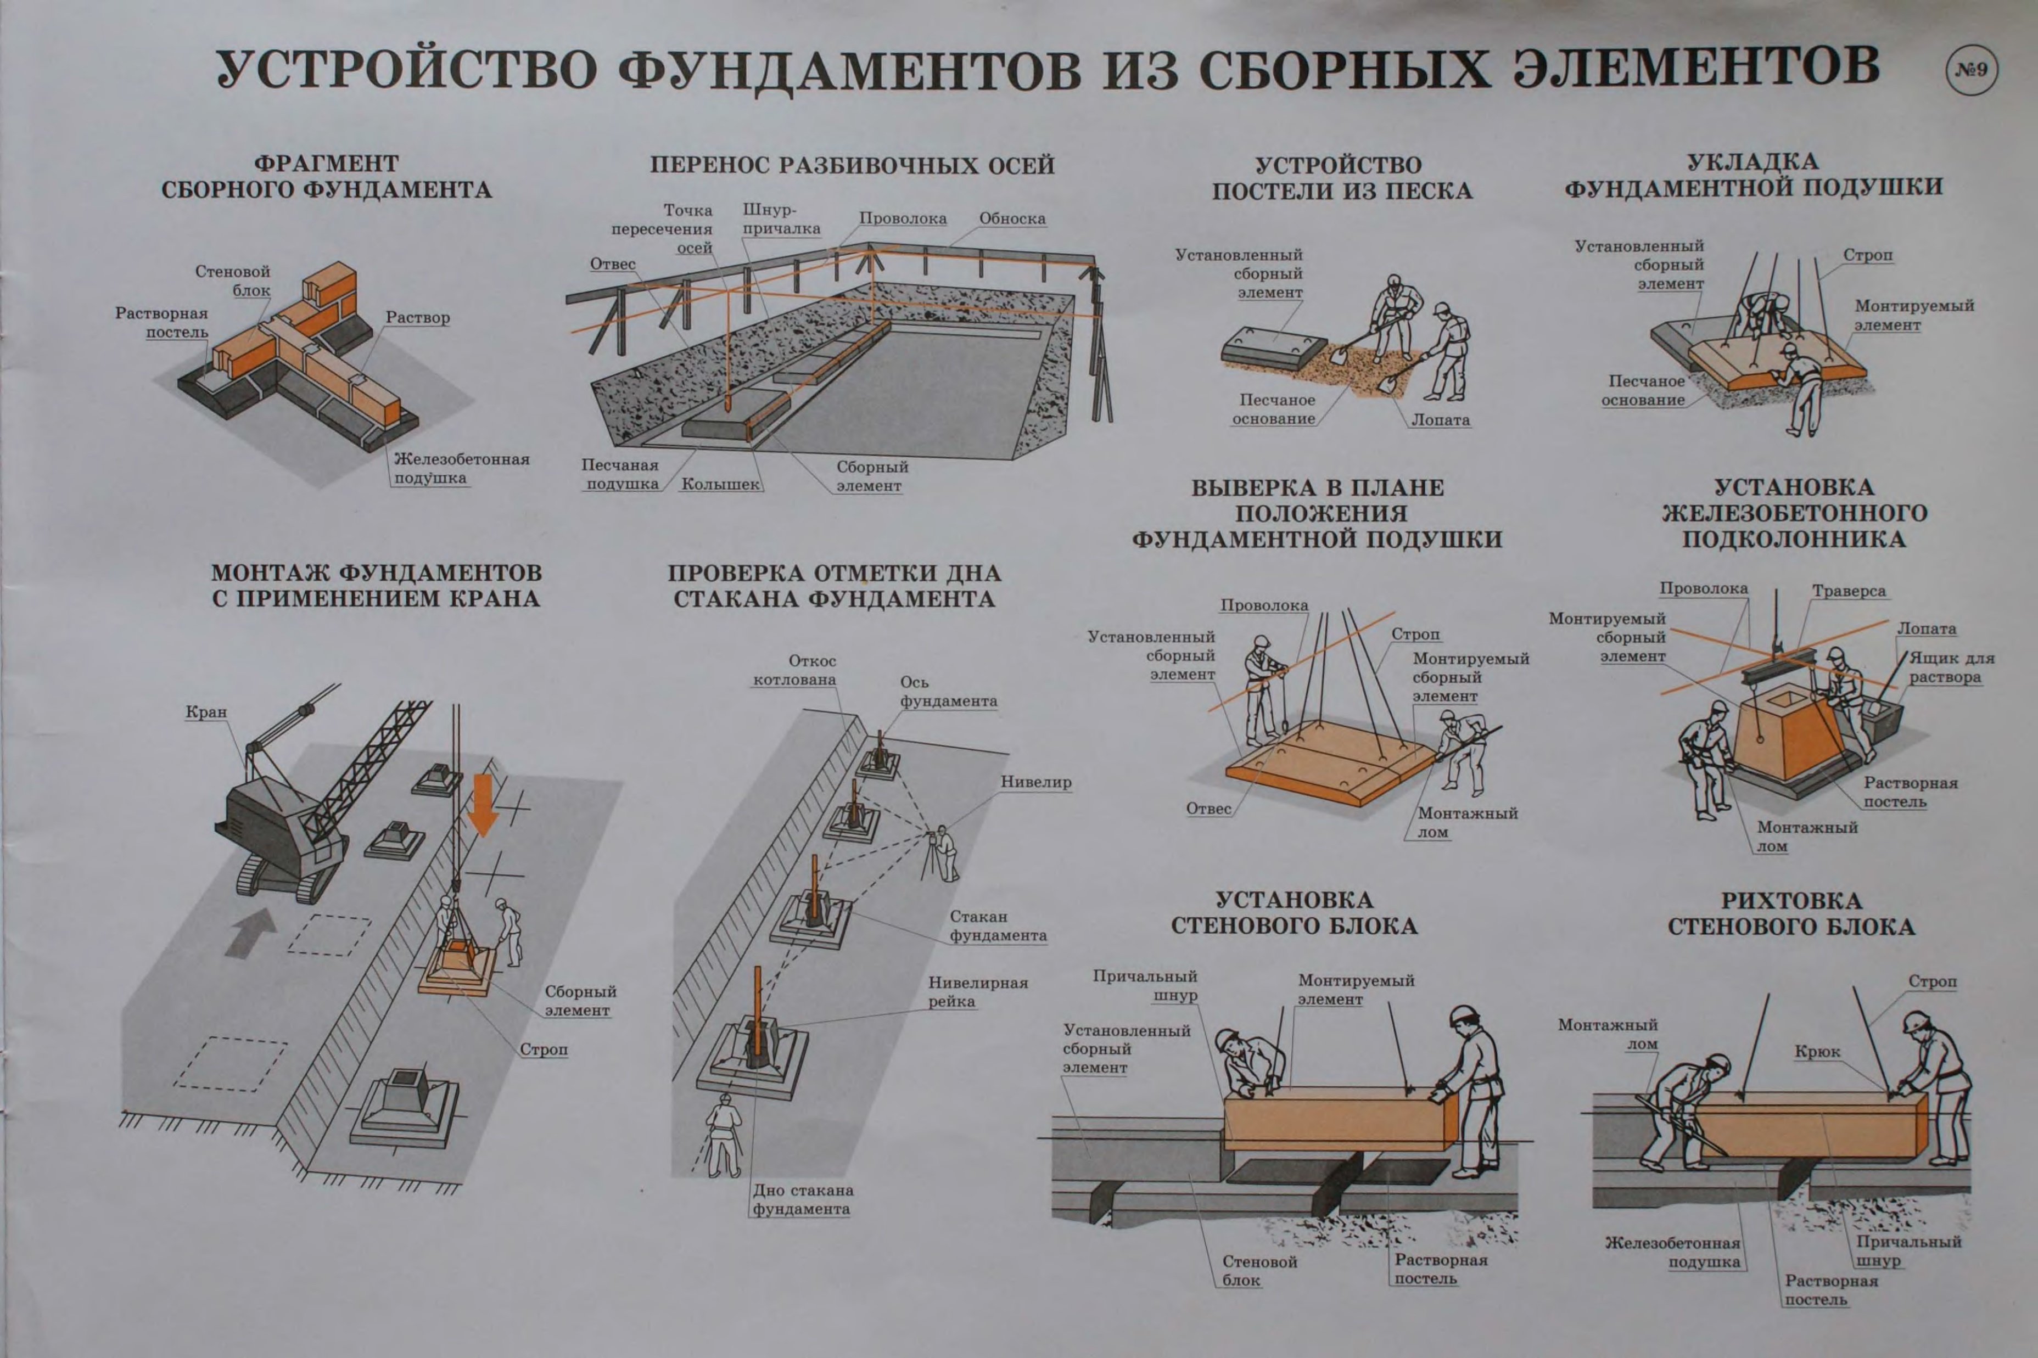

Slide 17
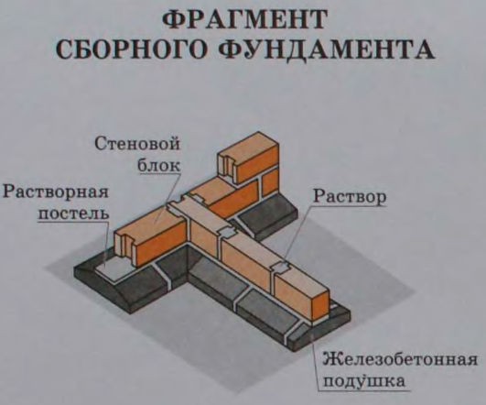

Slide 18
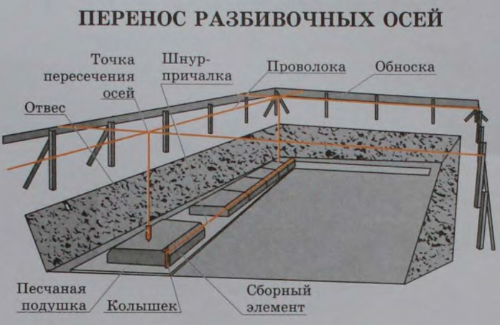

Slide 19


Slide 20
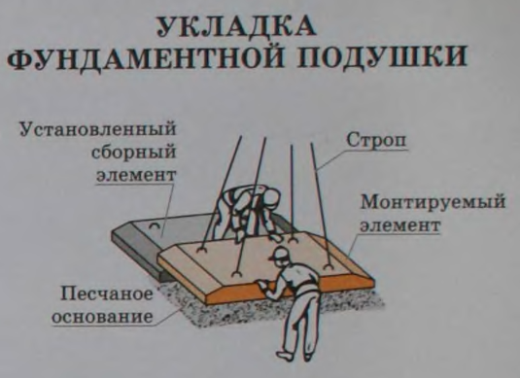

Slide 21
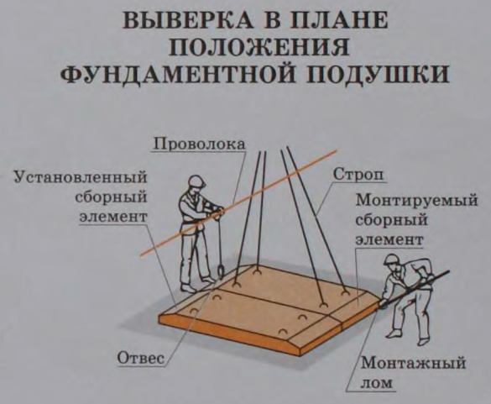

Slide 22
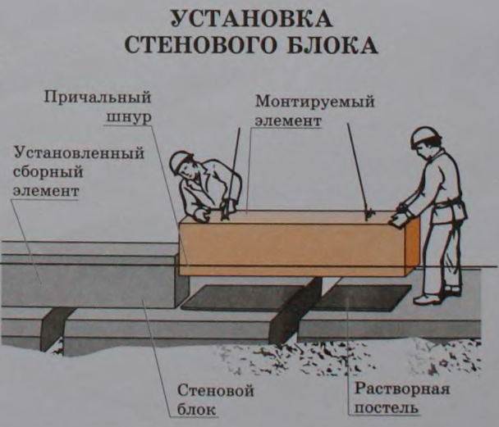

Slide 23
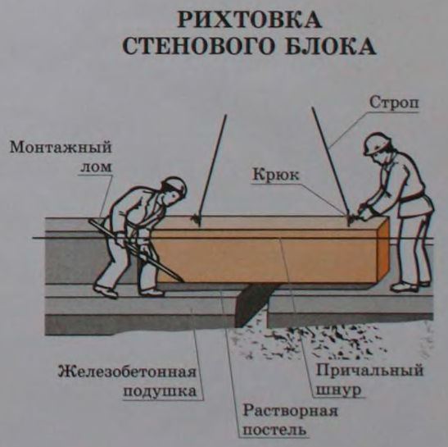

Slide 24
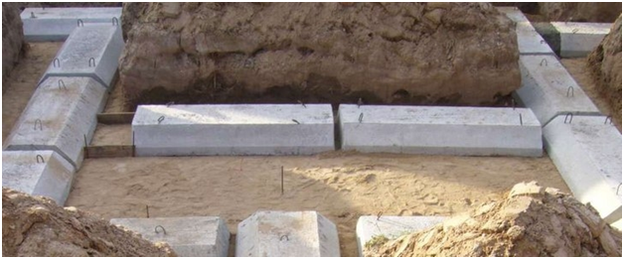

Slide 25
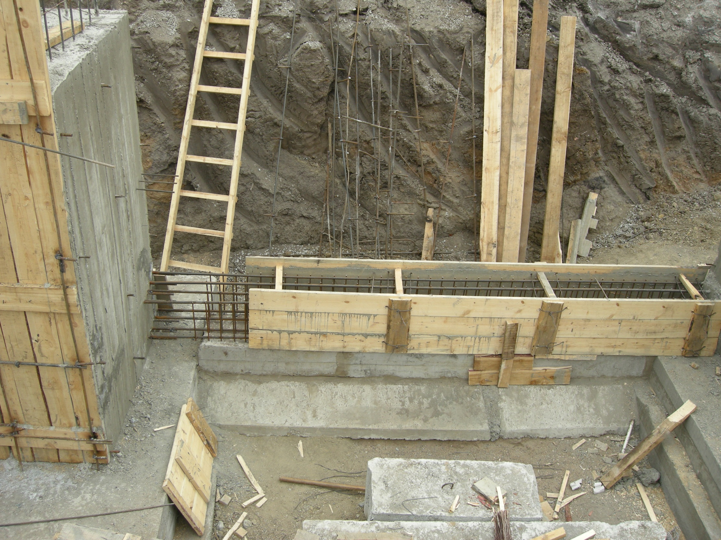

Slide 26
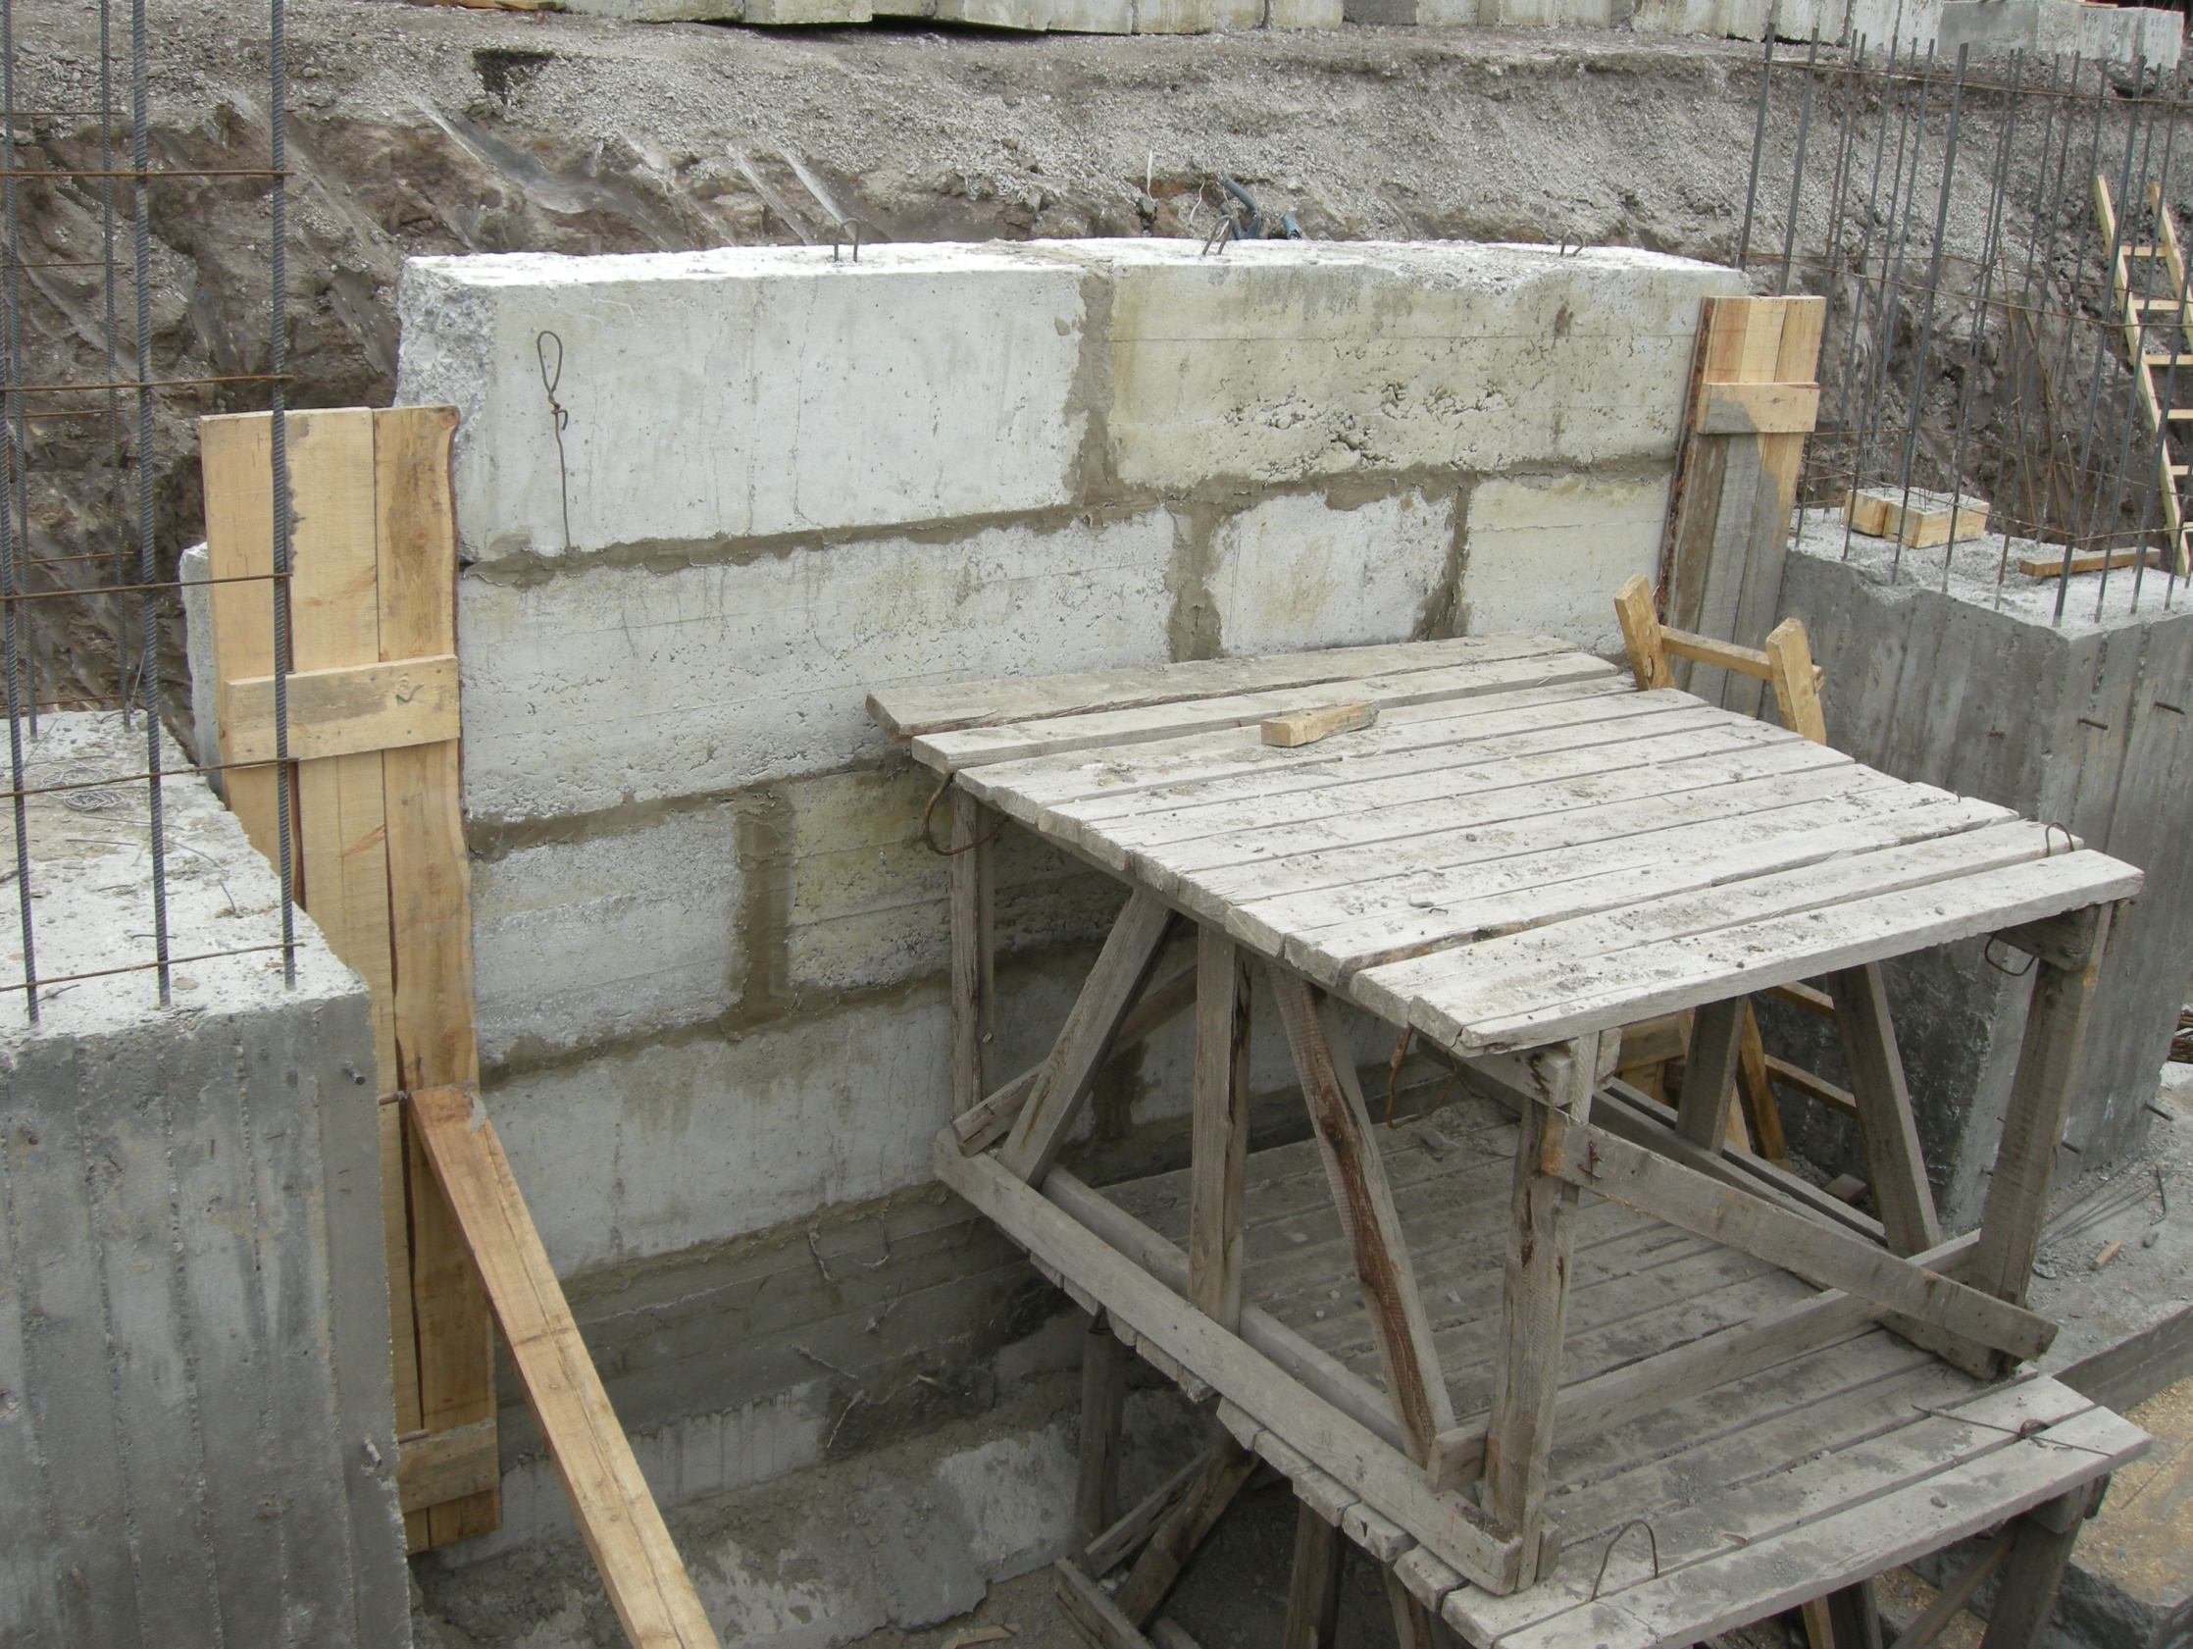

Slide 27
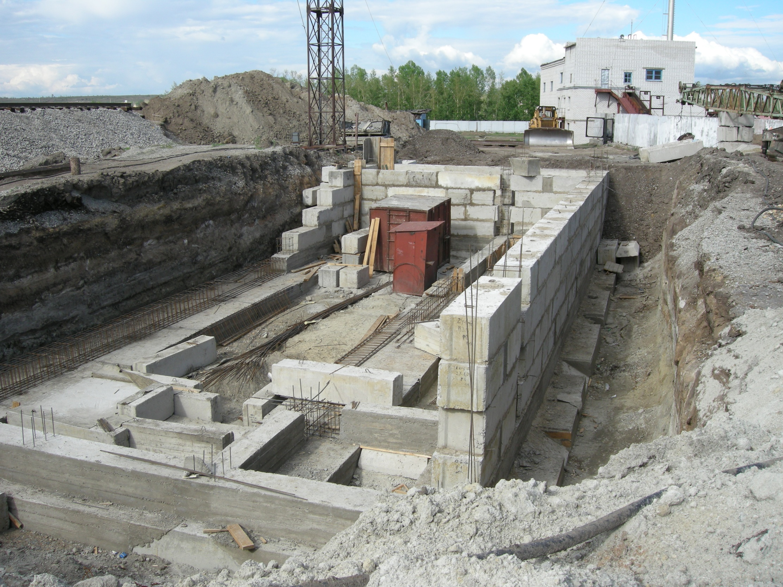

Slide 28
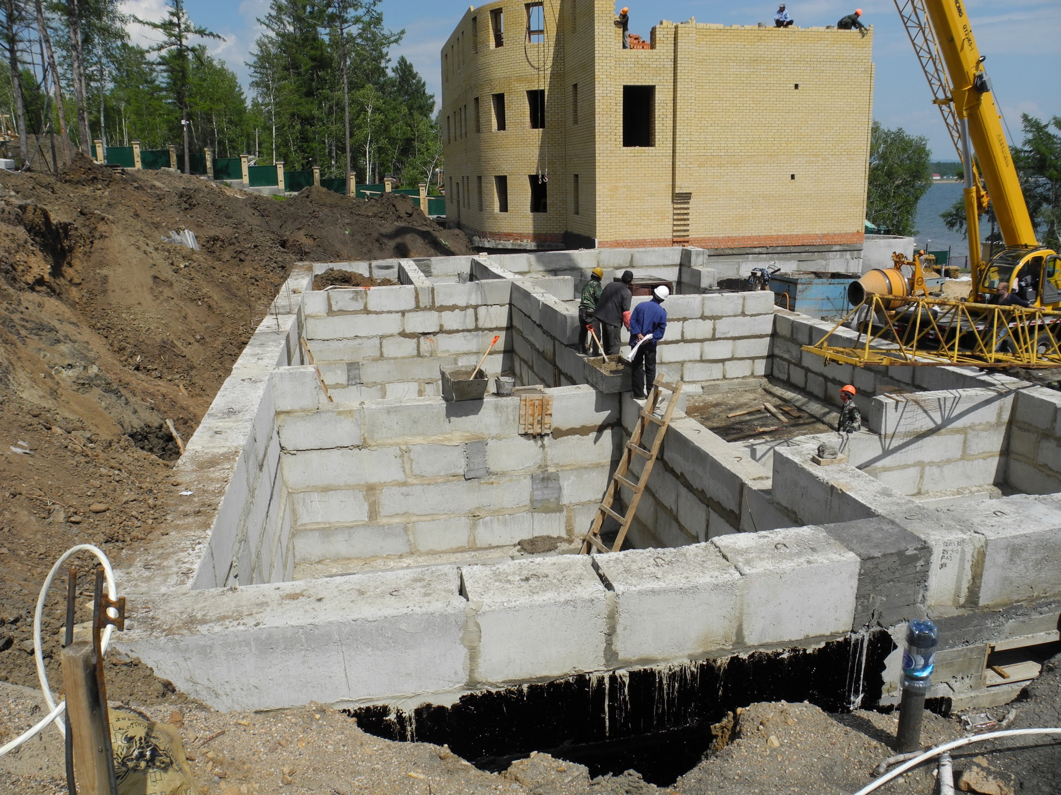

Slide 29
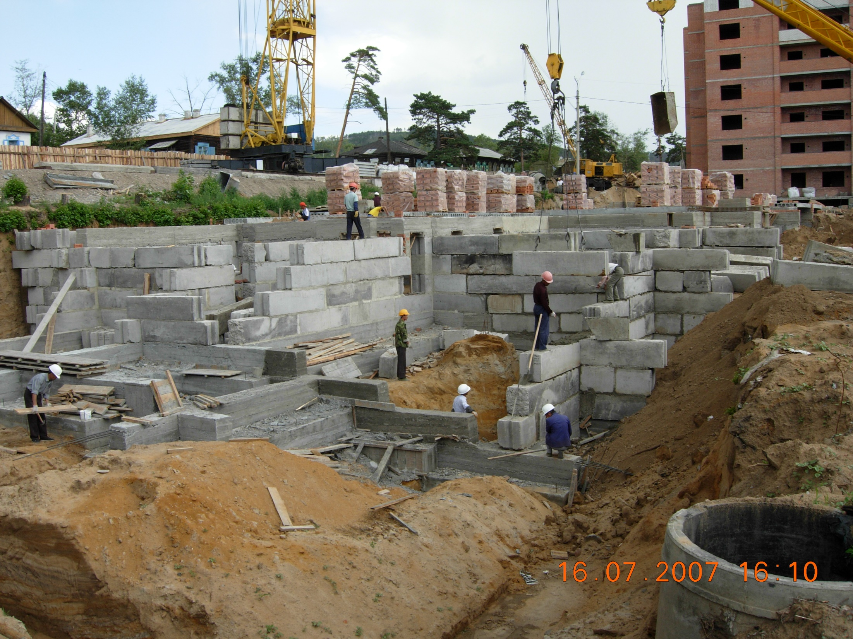

Slide 30
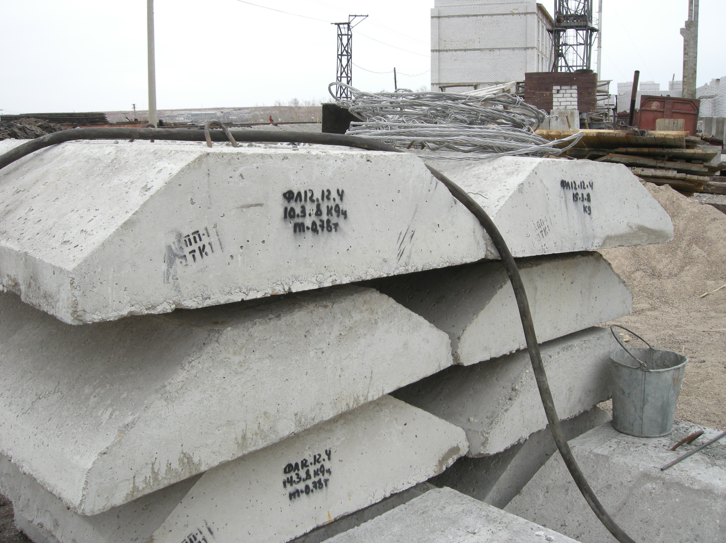

Slide 31
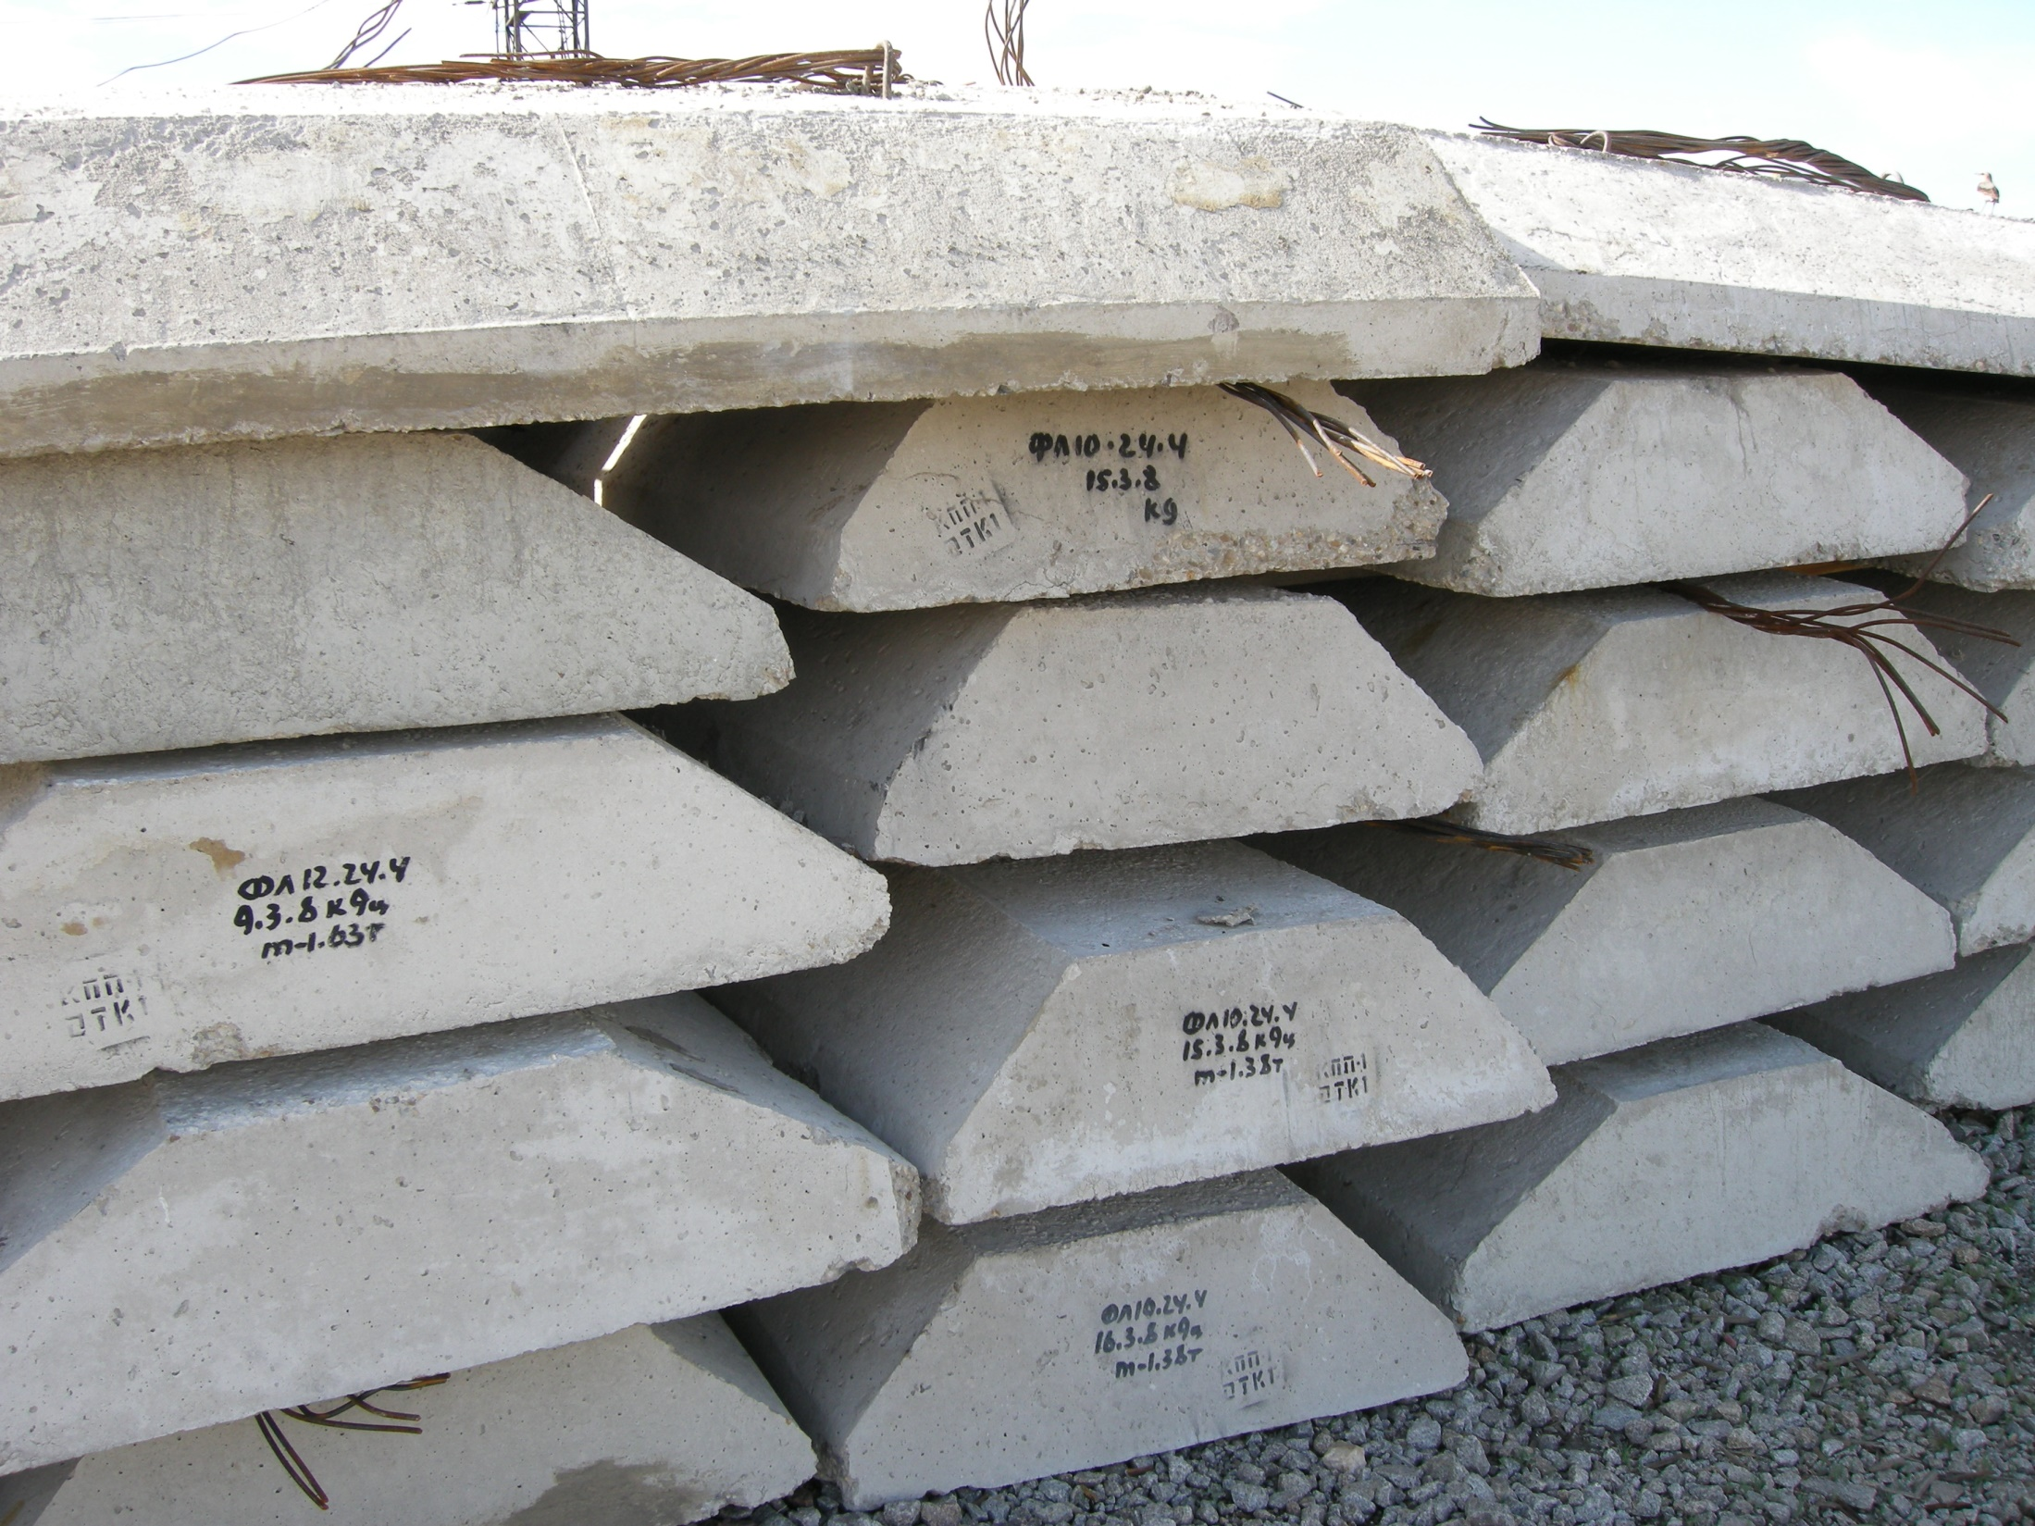

Slide 32
1.2. Столбчатый фундамент

Slide 33
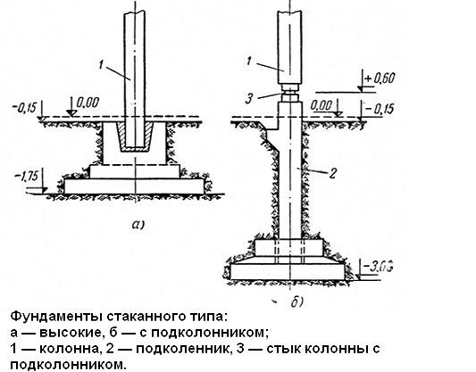

Slide 34
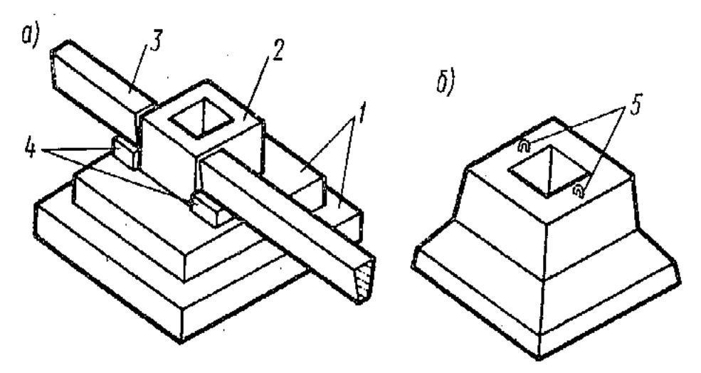
Рис. Сборный столбчатый фундамент под колонну:
а — из нескольких элементов; б — из одного элемента;
1 — фундаментные плиты; 2 — подколонник; 3 — рандбалка;
4 — бетонные столбики; 5 — монтажные петли

Slide 35
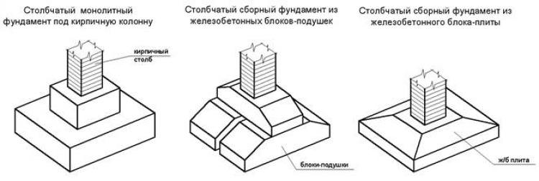
Столбчатые фундаменты
под кирпичную колонну

Slide 36
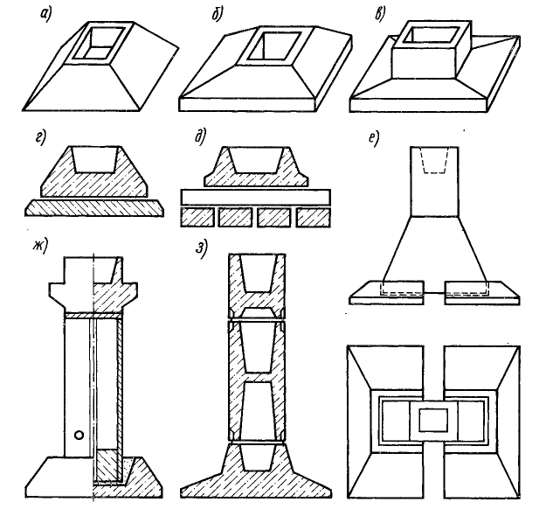
Рис. Сборные столбчатые фундаменты под колонны зданий
а,б,в — одноблочные;
г — двухблочные;
д — многоблочные;
е — фундамент-оболочка;
ж — фундамент с подколонником из корытообразных элементов;
з — облегченный фундамент из унифицированных элементов

Slide 37
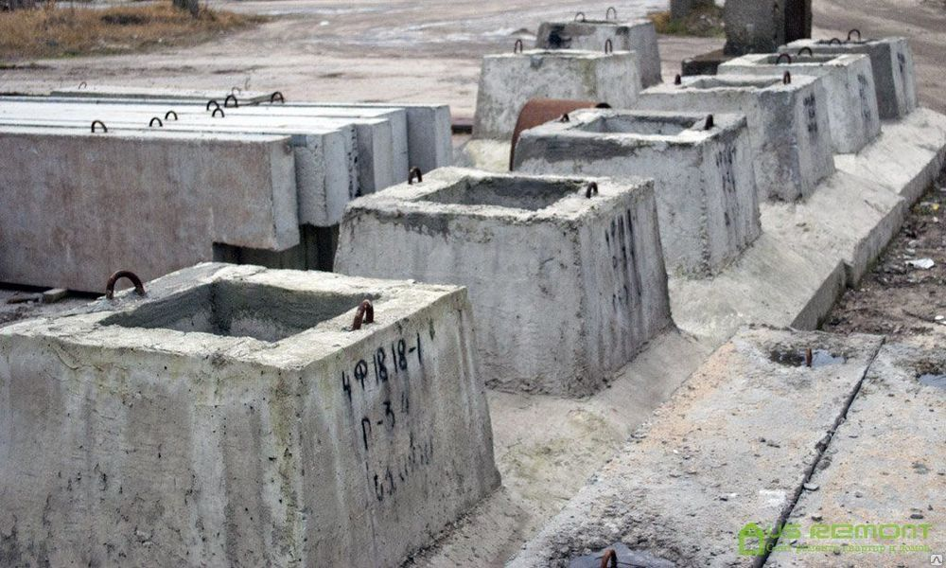

Slide 38
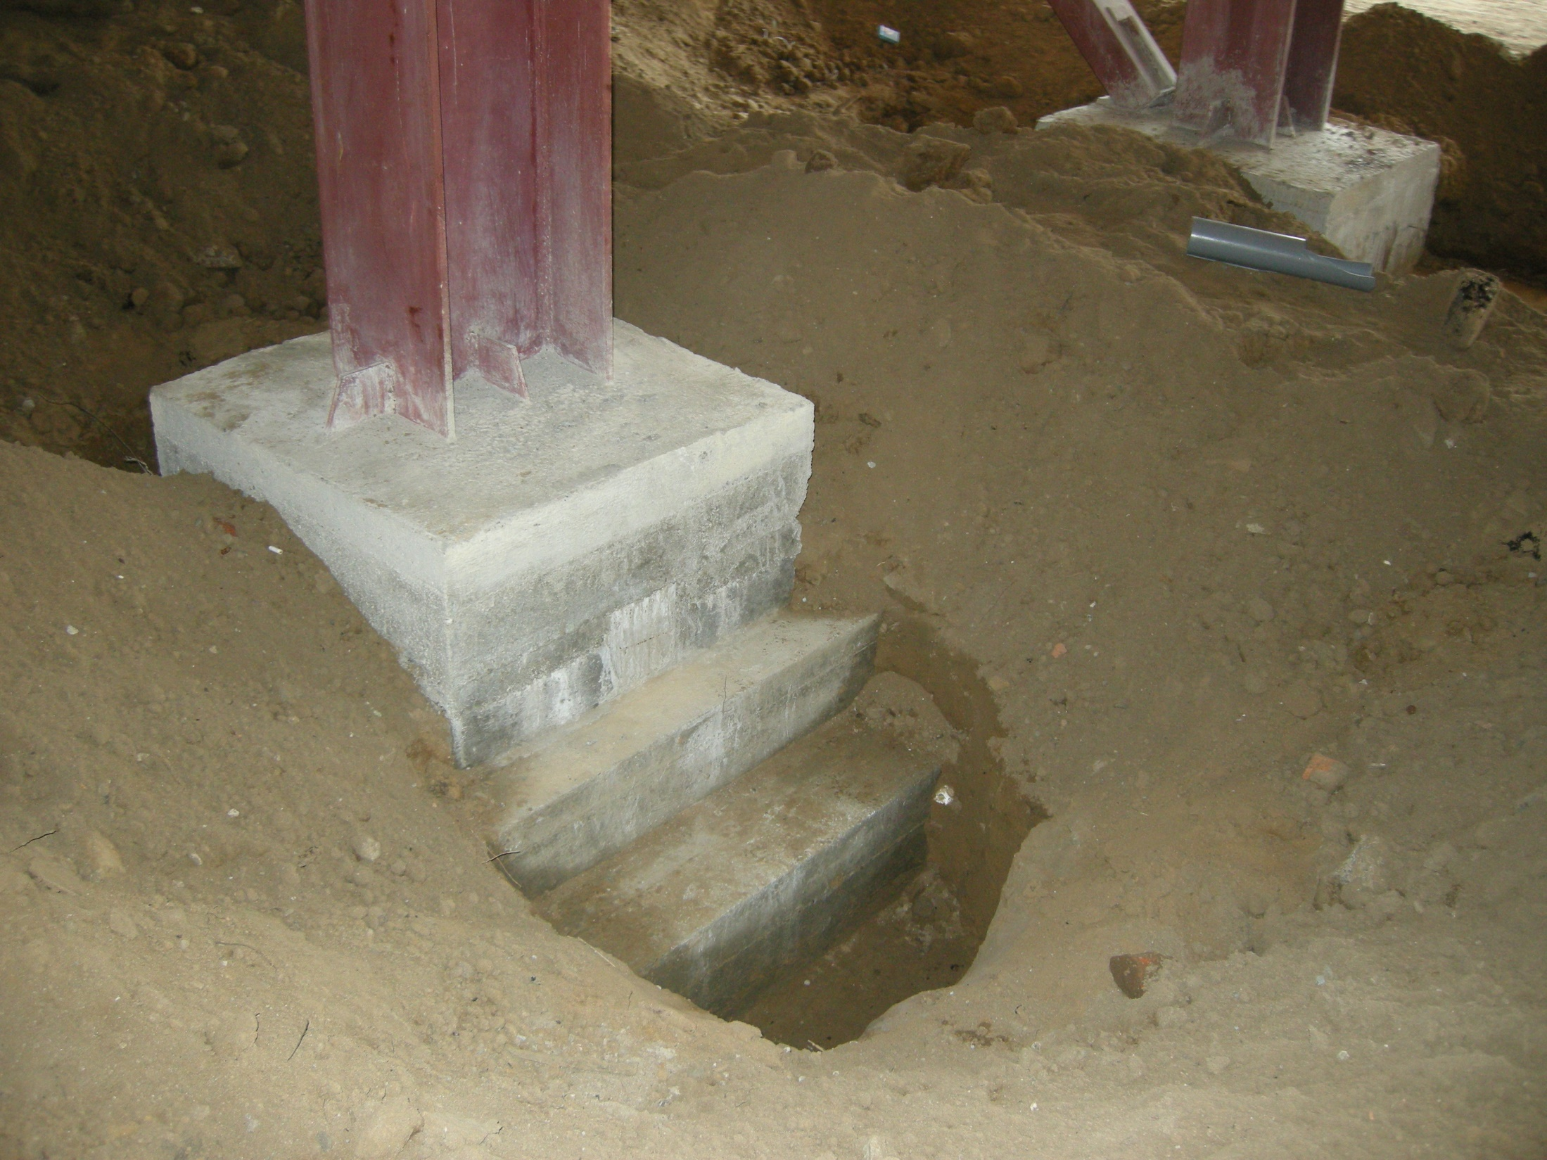

Slide 39
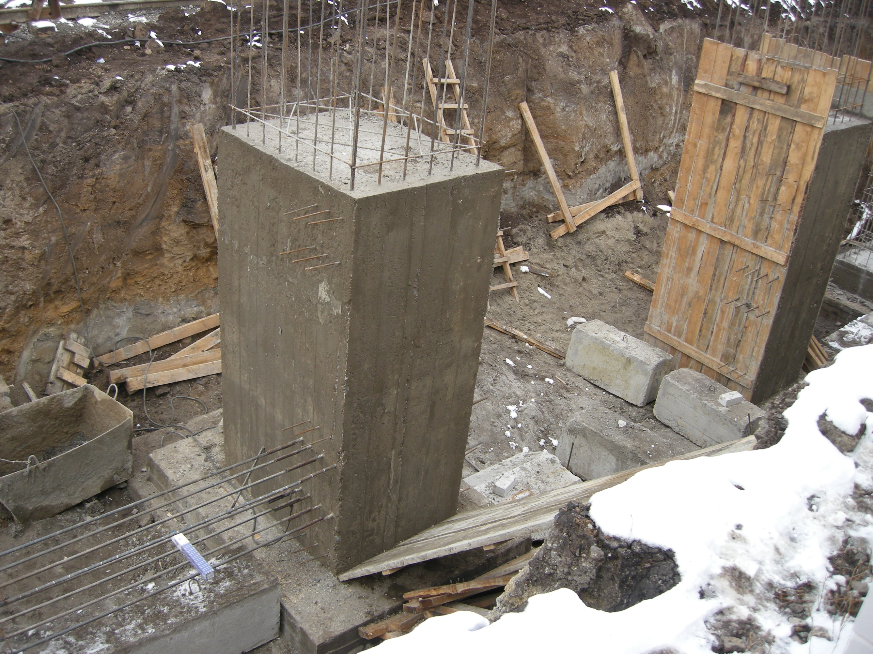

Slide 40
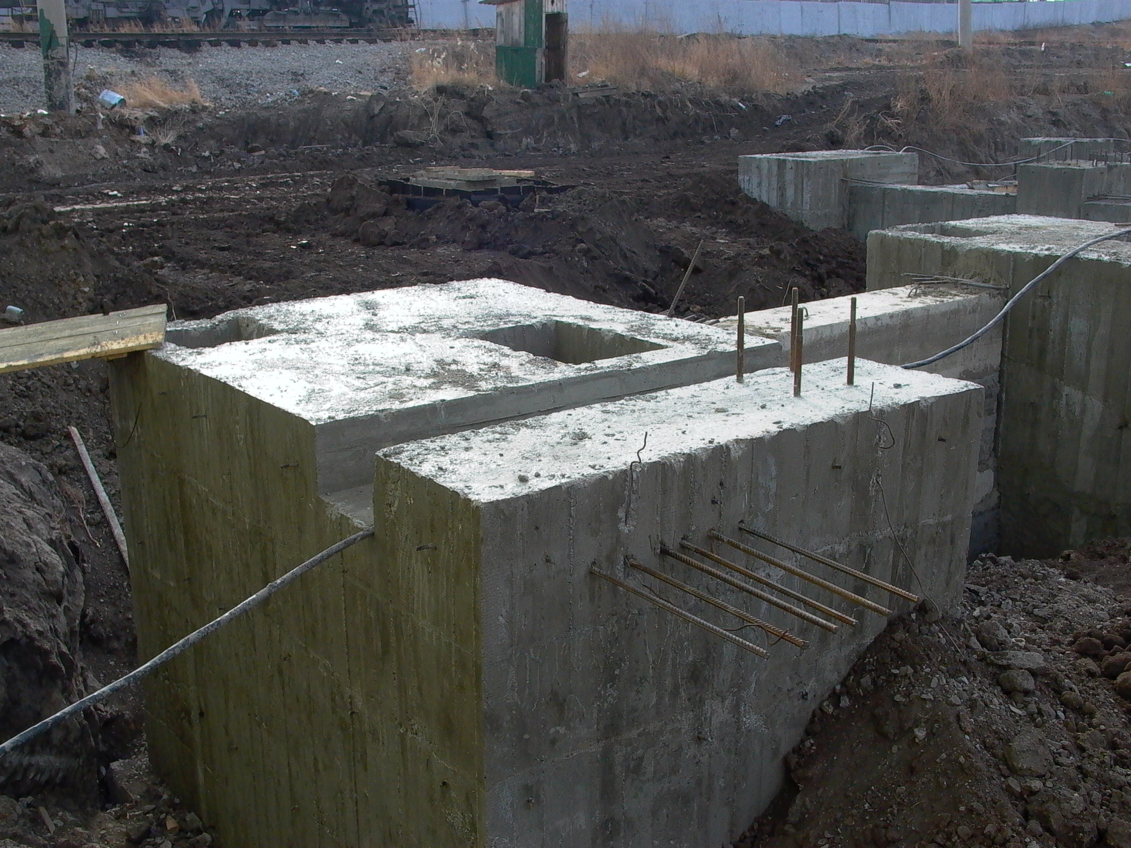

Slide 41
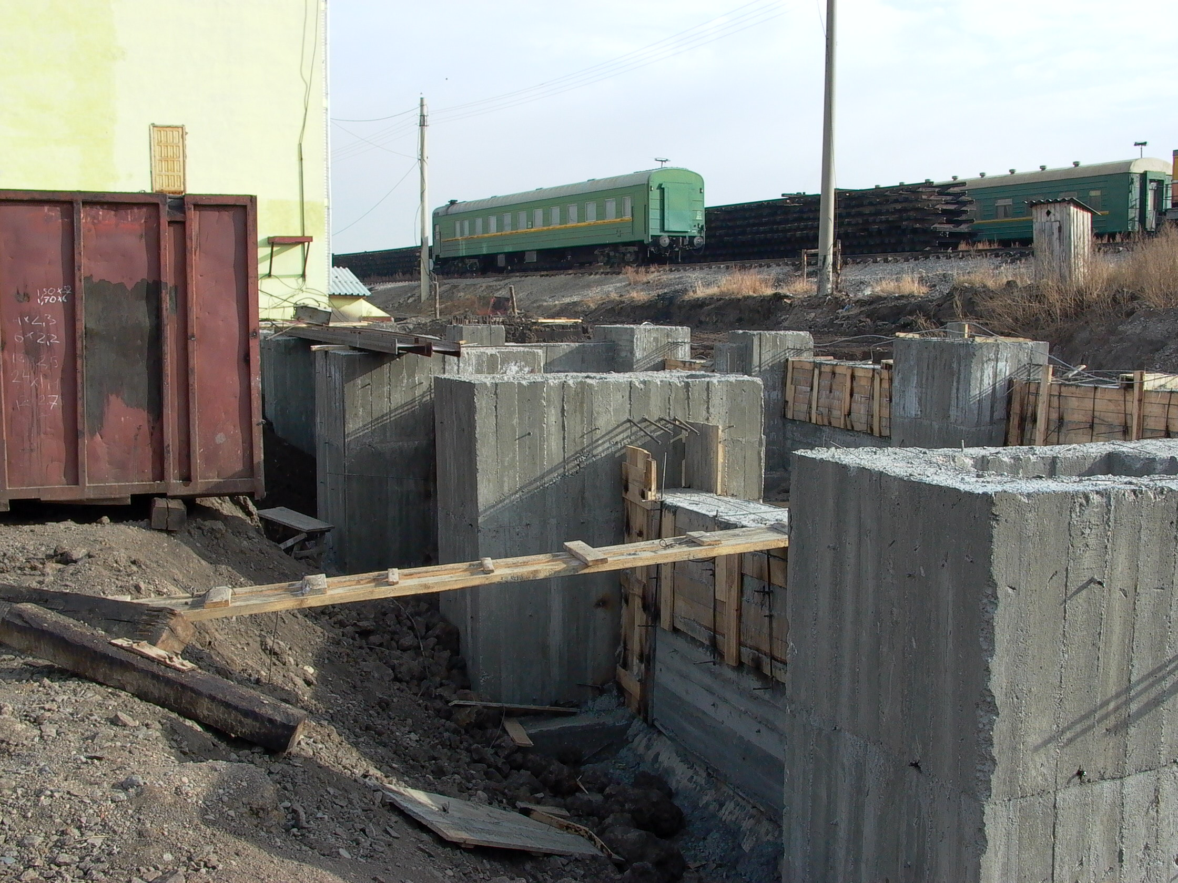

Slide 42
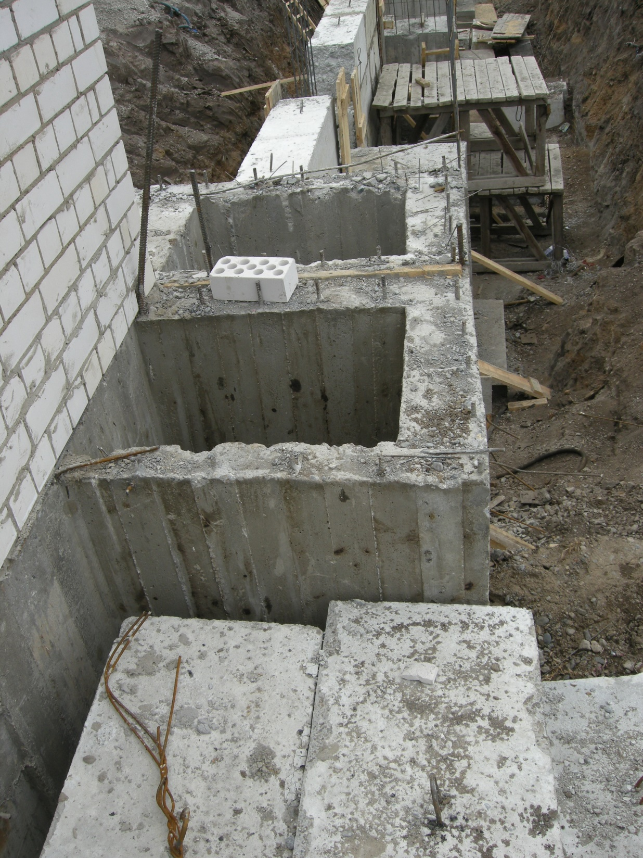

Slide 43
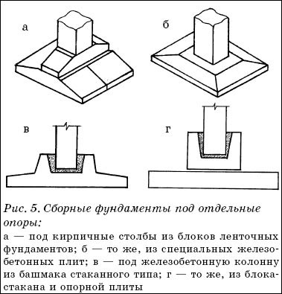

Slide 44
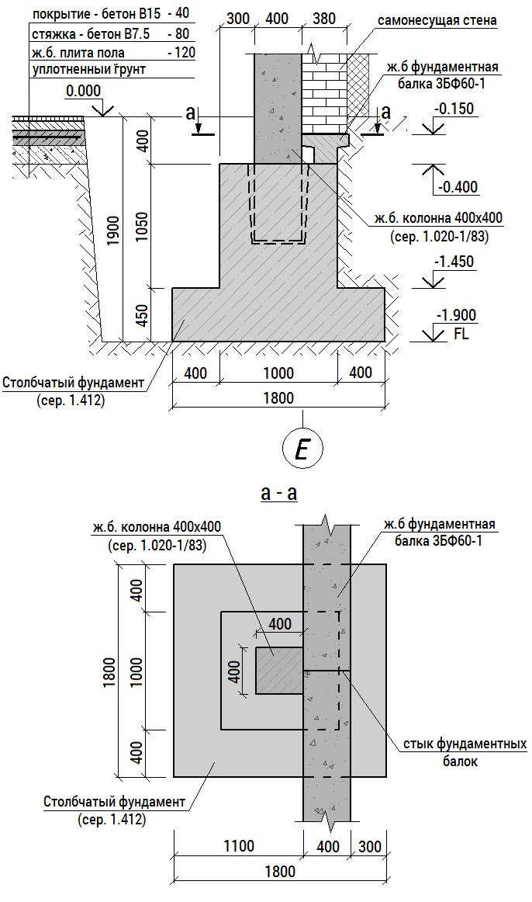
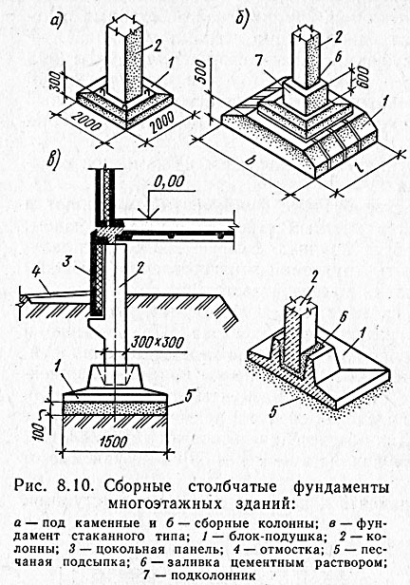

Slide 45
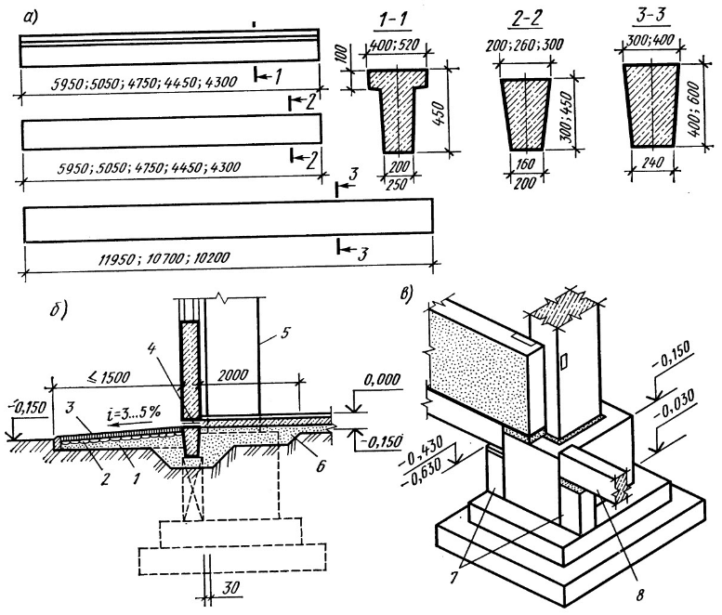

Slide 46
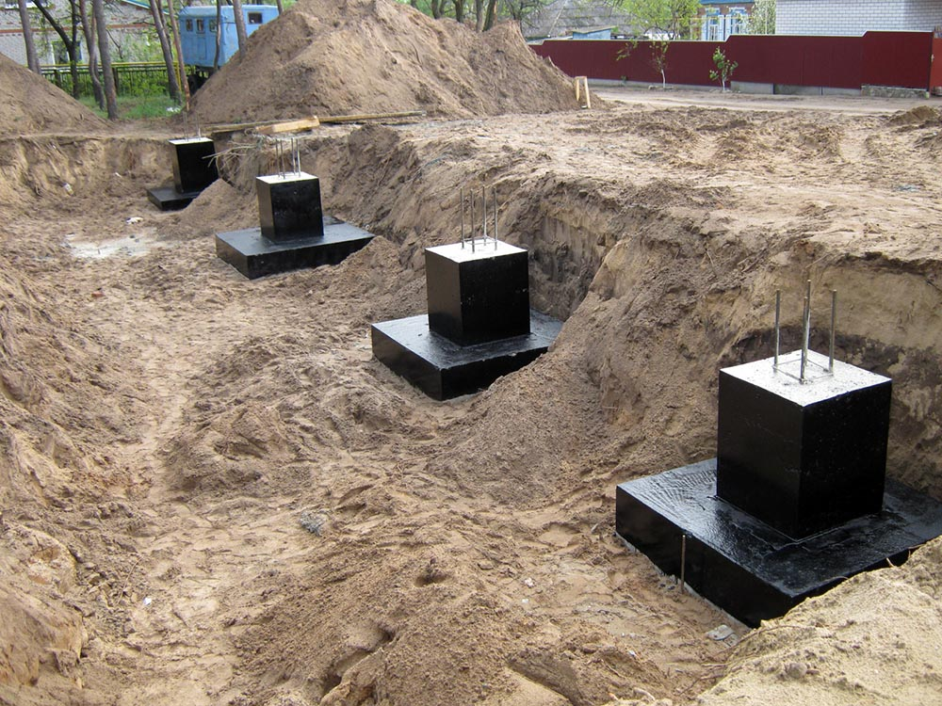

Slide 47
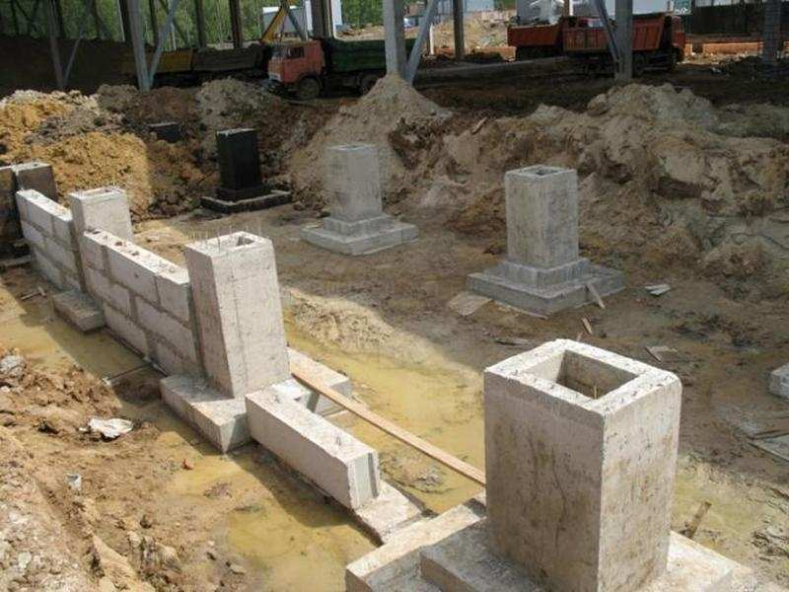

Slide 48
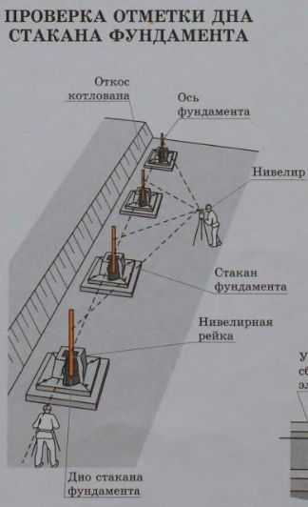
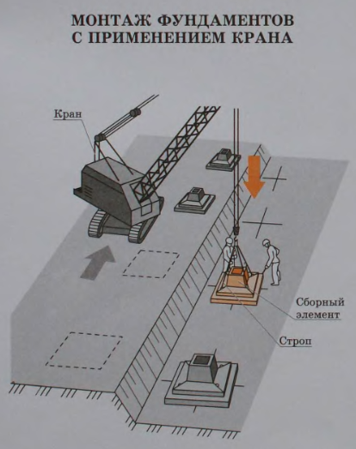

Slide 49
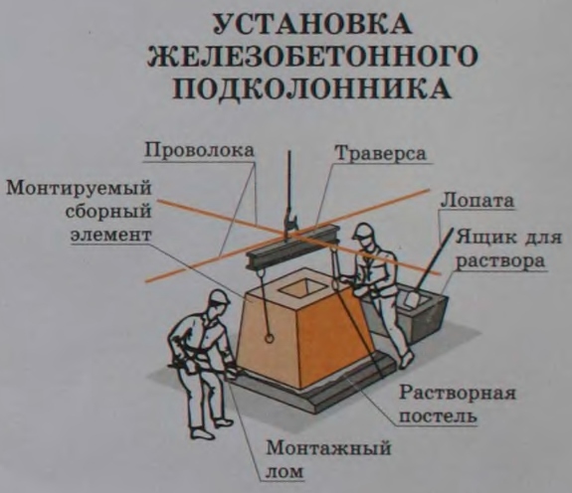

Slide 50
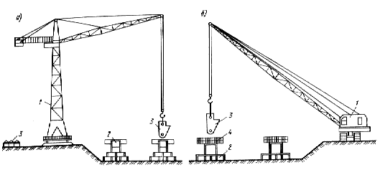
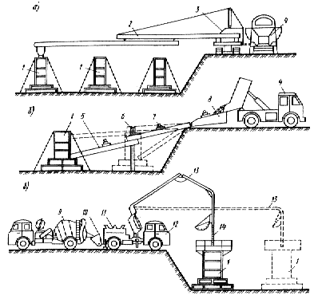
Технологические схемы бетонирования фундаментов самоходными бетоноукладчиками (а), с помощью виброжелобов (б) и автобетононасосами (в)
Схема бетонирования фундаментов кранами
а - башенным, б - стреловым, 1 - кран, 2 опалубка фундаментов, 3 - бадья, 4 - рабочая площадка с ограждением

Slide 51
1.3. Сплошной (плитный) фундамент

Slide 52
Плитный фундамент представляет собой монолитную железобетонную плиту.
Площадь плиты должна соответствовать площади возводимого здания.
Подобный тип фундамента является дорогостоящим, так как требует проведения значительного объема земляных работ, а также большого расхода стройматериалов.
Оптимально использовать плитный фундамент при строительстве небольших домов без высокого цоколя, в этом случае плита является одновременно основанием для пола.
Применение плитного фундамента
Плитный фундамент отличается высокой надежностью, поэтому может применяться при строительстве на любых видах грунта, в том числе на пучинистых и песчаных, а также сильно сжимаемых грунтах.

Slide 53
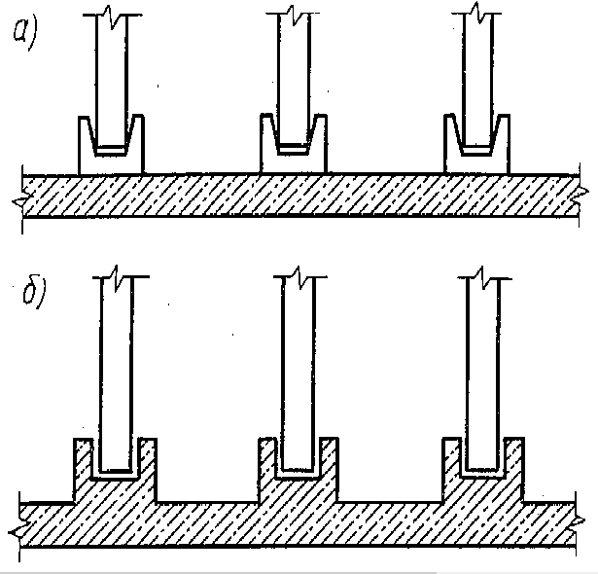
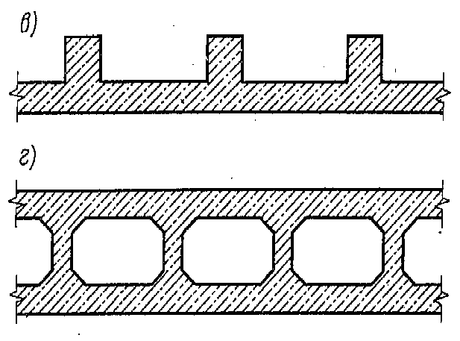
Рис. Сплошные фундаменты:
а — гладкая плита со сборными стака­нами; б — гладкая плита с монолитными стаканами; в — ребристая плита; г — плита коробчатого сечения

Slide 54
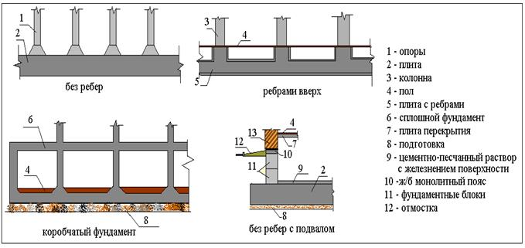
Сплошные фундаменты
(плитные и коробчатые)

Slide 55
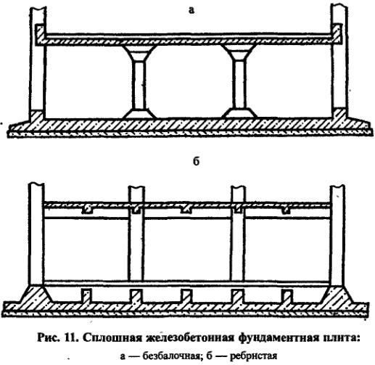

Slide 56
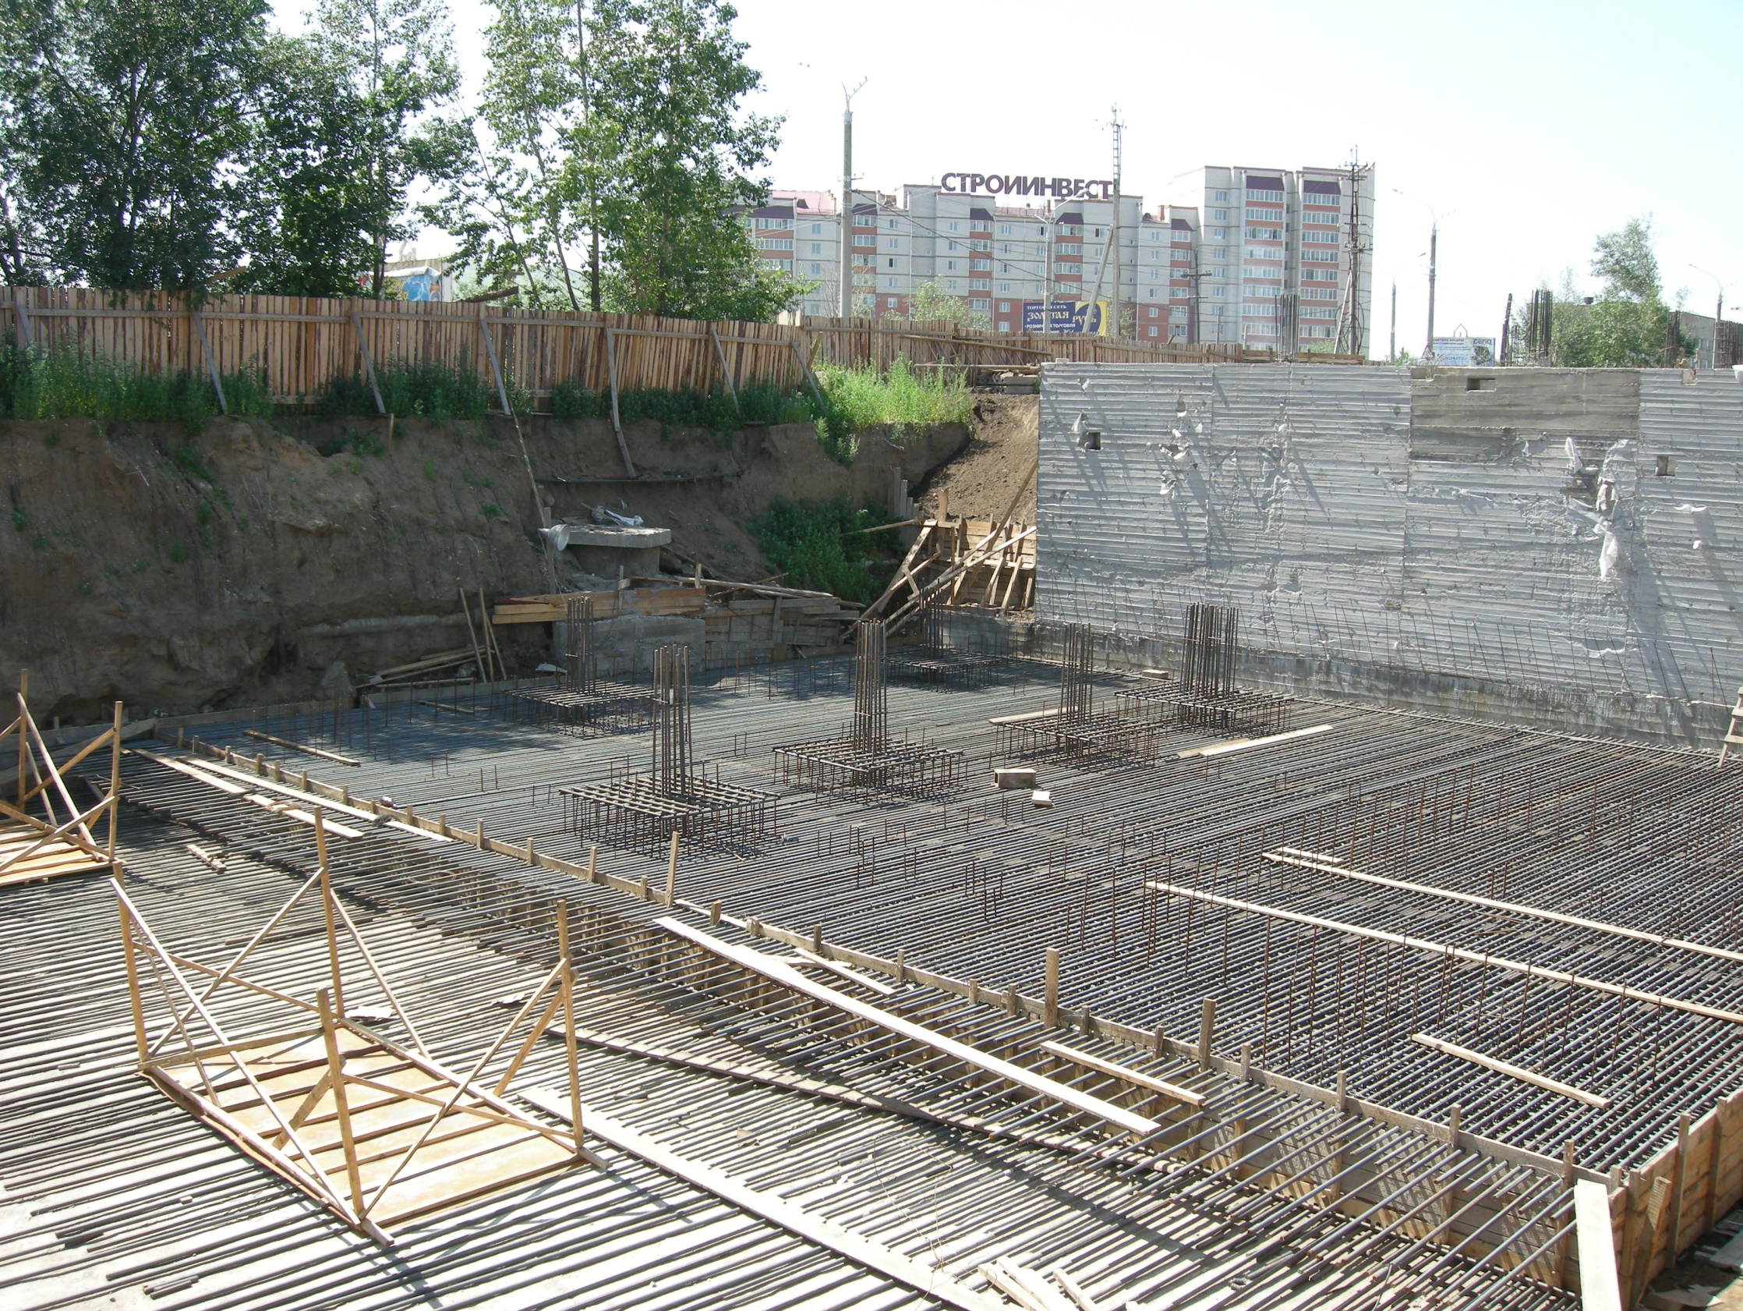

Slide 57
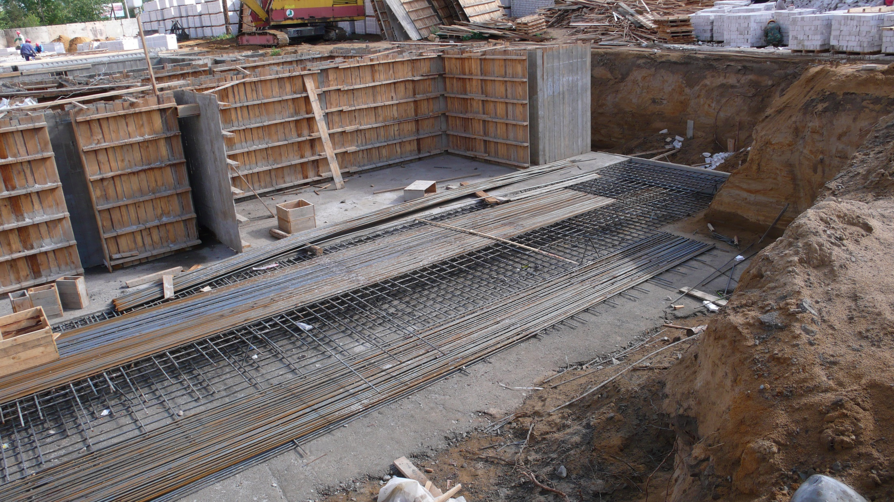

Slide 58


Slide 59
2. Расчет оснований
и фундаментов мелкого
заложения

Slide 60
2. Расчет оснований и фундаментов мелкого заложения
Расчет фундамента мелкого заложения начинают с предвари­тельного выбора его конструкции и основных размеров, к которым относятся глубина заложения фундамента, размеры и форма подо­швы. Затем для принятых размеров фундамента производят рас­четы основания по предельным состояниям.
Расчет по второй группе предельных состояний (по деформациям основания) являет­ся основным и обязательным для всех фундаментов мелкого зало­жения.
Расчет по первой группе предельных состояний (по несущей способности основания) является дополнительным и производится в одном из следующих случаев: сооружение расположено на откосе или вблизи него; на основание передаются значительные горизон­тальные нагрузки; основание сложено слабыми грунтами, облада­ющими малым сопротивлением сдвигу, или, напротив, представ­лено скальными грунтами.

Slide 61
2.1. Определение глубины заложения фундамента.
Очевидно, что чем меньше глубина заложения фундамента, тем меньше объем затра­чиваемого материала и ниже стоимость его возведения, поэтому естественно стремление принять глубину заложения как можно меньшей.
Однако в силу того, что верхние слои грунта не всегда обладают необходимой несущей способностью или же конструктив­ные особенности сооружения требуют его заглубления, при выборе глубины заложения фундамента приходится руководствоваться це­лым рядом факторов, основными из которых являются:
инженерно- геологические и гидрогеологические условия строительной площад­ки;
глубина сезонного промерзания грунтов;
конструктивные осо­бенности возводимого сооружения, включая глубину прокладки подземных коммуникаций;
наличие и глубина заложения соседних фундаментов.

Slide 62
2.1.1. Инженерно-геологические условия строительной пло­щадки.
Учет инженерно-геологических условий строительной пло­щадки заключается главным образом в выборе несущего слоя грун­та, который может служить естественным основанием для фун­даментов.
Этот выбор производится на основе предварительной оценки прочности и сжимаемости грунтов по геологическим раз­резам.
Несмотря на то что каждая площадка обладает сугубо индивидуальным геологическим строением, все многообразие на­пластований можно, представить в виде трех схем, показанных на рис. 2.1.

Slide 63

Рис. 2.1. Схемы напластований грунтов с вариантами устройства фундаментов:
1 — прочный грунт; 2 — более прочный грунт;
3 — слабый грунт; 4 — песчаная подушка;
5 — зона закрепления грунта

Slide 64

Схема I. Площадка сложена одним или несколькими слоями прочных грунтов, при этом строительные свойства каждого после­дующего слоя не хуже свойств предыдущего.
В этом случае глубина заложения фундамента принимается минимальной, допускаемой при учете сезонного промерзания грунтов и конструктивных особен­ностей сооружения (рис. 2.1, а).
Иногда за несущий принимают слой более плотного грунта, залегающий на некоторой глубине, если это решение экономичнее (рис. 2.1, б).

Slide 65

Схема II. С поверхности площадка сложена одним или несколь­кими слоями слабых грунтов, ниже которых располагается толща прочных грунтов.
Здесь возможны следующие решения. Можно прорезать слабые грунты и опереть фундамент на прочные, как это показано на рис. 2.1, в.
С другой стороны, может оказаться более выгодным прибегнуть к укреплению слабых грунтов или замене их песчаной подушкой (рис. 2.1, г).
Если же мощность слабого слоя окажется чрезмерно большой, то рекомендуется перейти на свайные фундаменты (рис. 2.1, д).

Slide 66

Схема III. С поверхности площадки залегают прочные грунты, а на некоторой глубине встречается один или несколько слоев слабого грунта.
В данной ситуации возможно принять решение по схеме II, но так как при этом придется прорезать толщу прочных грунтов, то более выгодным может оказаться или использование прочного грунта в качестве распределительной подушки (при обяза­тельной проверке прочности слабого подстилающего слоя), как это показало на рис. 2.1, е, или закрепление слоя слабого грунта, как это показано на рис. 2.1, ж, что позволит существенно уменьшить размер подошвы фундамента.

Slide 67
При выборе типа и глубины заложения фундамента по любой из рассмотренных схем придерживаются следующих общих правил:
минимальная глубина заложения фундаментов принимается не менее 0,5 м от спланированной поверхности территории;
глубина заложения фундамента в несущий слой грунта должна быть не менее 10... 15 см;
по возможности необходимо закладывать фундаменты выше уровня подзем­ных вод для исключения необходимости применения водопонижения;
при производстве работ в слоистых основаниях все фундаменты предпочтительно воз­водить на одном грунте или на грунтах с близкой прочностью и сжимаемостью.
Если это условие невыполнимо (основания с вы­клинивающими или несогласно залегающими пластами), то раз­меры фундаментов выбираются главным образом из условия выра­внивания их осадок.

Slide 68
2.1.2. Глубина сезонного промерзания грунтов.
Глубина зало­жения фундамента из условия промерзания грунтов назначается в зависимости от их вида, состояния, начальной влажности и уровня подземных вод в период промерзания.
Проблема состоит в том, что промерзание водонасыщенных грунтов сопровождается образованием в них прослоек льда, толщина которых увеличивается по мере миграции воды из слоев, расположенных ниже уровня подземных вод.
Это приводит к возникновению сил пучения по подошве фундамента, которые могут вызвать подъем сооружения.

Slide 69
Последующее оттаивание пучинистых грунтов приводит к резкому снижению их несу­щей способности и просадкам сооружения.
Наибольшему пучению подвержены грунты, содержащие пыле­ватые и глинистые частицы.
Крупнообломочные грунты с песчаным заполнителем, пески гравелистые, крупные и средней крупности относятся к непучинистым грунтам, глубина заложения фундамен­тов в них не зависит от глубины промерзания в любых условиях.

Slide 70
Расчетная глубина сезонного промерзания грунта
d_{f}=k_{h}d_{fn} (2.1)
где k_{h} — коэффициент, учитывающий влияние теплового режима сооружения, принимаемый для наружных фундаментов отаплива­емых сооружений по табл. 2.2, а для наружных и внутренних фундаментов неотапливаемых сооружений — равным 1,1, кроме районов с отрицательной среднегодовой температурой, для кото­рых расчетная глубина промерзания грунта определяется по тепло­техническим расчетам;
df_{n} — нормативная глубина сезонного про­мерзания грунта, м.

Slide 71
Нормативная глубина сезонного промерзания грунта df_{n} устанав­ливается по данным многолетних наблюдений (не менее 10 лет) за фактическим промерзанием грунтов в районе предполагаемого строительства под открытой, лишенной снега поверхностью.
За df_{n} принимают среднюю из ежегодных максимальных глубин сезон­ного промерзания.
При отсутствии данных многолетних наблюде­ний нормативную глубину сезонного промерзания грунтов опреде­ляют на основе теплотехнических расчетов.

Slide 72

Таблица 2.1. Глубина заложении фундамента d в зависимости от расчетной глубины промерзания
Глубина заложения внутренних фундаментов отапливаемых зда­ний назначается независимо от глубины промерзания, если во время строительства и эксплуатации возле фундаментов исключено промерзание грунтов. В неотапливаемых зданиях глубина заложения фундаментов для пучинистых грунтов принимается не менее расчет­ной глубины промерзания.

Slide 73

Таблица 2.2. Значения коэффициента k_{h}
2.1.3. Конструктивные особенности сооружения
Основными конструк­тивными особенностями возводимого сооружения, влияющими на глубину заложения его фундамента, являются: наличие и размеры подвальных помещений, приямков или фундаментов под оборудо­вание; глубина заложения фундаментов примыкающих сооружений; наличие и глубина прокладки подземных коммуникаций и конструк­ций самого фундамента.

Slide 74
В зданиях с подвалом и полуподвалом, а также около приямков или каналов, примыкаю­щих к фундаментам, глуби­на заложения фундамента принимается на 0,2...0,5 м ниже отметки пола в этих помещениях.
Предусма­тривается запас на высоту фундаментного блока или конструкции приямка (рис. 2.2,а)].
Фундаменты сооруже­ния или его отсека желательно закладывать на одном уровне.
При необходимо­сти заложения смежных от­секов на разных отметках требуется выполнение сле­дующего условия:

Slide 75
разность отметок заложения расположенных рядом отдель­ных фундаментов (или от­дельного и ленточного) при расстоянии в свету а между наиболее близки­ми точками не должна пре­вышать величину Δh (рис. 2.2,a)
Δh ≤ a(tgf_{I} +c_{I} / p) (2.2)
где: f_{I} — расчетное значение угла внутреннего трения грунта, град;
c_{I} — расчетная удельная сила сцепления грунта, кПа;
р — среднее давление под подошвой расположенного выше фундамента, кПа.

Slide 76

Рис. 2.2, а. Выбор глубины заложения фунда­мента в зависимости от конструктивных осо­бенностей сооружения:
а— здание с подвалом в разных уровнях и приямком; 1 — фундаментные плиты; 2 — приямок; 3 — трубопровод; 4 — стена здания; 5 — подвал;
6 — ввод трубопро­вода

Slide 77
При выполнении условия (2.2) исключается ослабление основа­ния соседнего фундамента и опирание нового фундамента на насып­ной грунт ранее засыпанного котлована.
Это же условие распрост­раняется и на случай определения допустимой разности отметок заложения фундаментов сооружения и рядом расположенных кана­лов, тоннелей и пр.
Фундаменты проектируемого сооружения, непосредственно при­мыкающие к фундаментам существующего, рекомендуется закла­дывать на одном уровне.
При переходе на большую глубину зало­жения должно выполняться условие (2.2).

Slide 78
Если же оно не выполня­ется, необходимо проведение специальных мероприятий.
При наличии коммуникаций (трубы водопровода, канализации и т. д.) подошва фундамента должна быть заложена ниже их ввода.
При этом условии трубы не подвержены дополнительному давлению от фундамента, а фундаменты не опираются на насыпной грунт траншей, вырытых для прокладки труб.
Кроме того, в случае аварии уменьшается зона замачивания грунта, а при необходимости замены труб не будут нарушены грунты основания.

Slide 79
Переход от одной отметки заложения ленточного фундамента к другой осуществляется ступенями.
Высота уступа в случае сборного фундамента принимается равной высоте стенового блока (рис. 2.2,б).
При устройстве монолитного ленточного фундамента соотношение между высотой и длиной уступа принимается
в связных грунтах равным 1:2;
в несвязных — 1:3;
при высоте уступа, не превышающей 0.5...0,6 м.

Slide 80

Рис. 2.2, б. Изменение глубины заложения ленточного фундамента; 1 — фундаментные плиты; 4 — стена здания;
7 — стеновые блоки

Slide 81
2.2. Определение формы и размеров подошвы фундаментов
Форма подошвы фундамента во многом определяется конфигурацией в плане возводимой надземной конструкции.
Она может быть круг­лой, кольцевой, многоугольной квадратной, прямоугольной, ленточной.
При расчетах фундаментов мелкого заложения по второму пре­дельному состоянию (по деформациям) площадь подошвы пред­варительно может быть определена из условия
p_{II} ≤ R (2.3)

Slide 82
где p_{II} — среднее давление по подошве фундамента от основного сочетания расчетных нагрузок при расчете по деформациям, определяемое по формуле (2.4);
p_{II} = (N_{oII} + G_{fII} + G_{gII})/A (2.4)
где N_{oII} - расчетная нагрузка на отметке обреза фундамента, кН;
G_{fII} - вес фундамента, кН;
G_{gII} - вес грунта на уступах фундамента, кН;
A - площадь подошвы фундамента, м².
R — расчетное сопротивление грунта основания, определяемое по формуле (2.5)

Slide 83
2.2.1. Центрально нагруженный фундамент
Центрально нагру­женным считают фундамент, у которого равнодействующая внеш­них нагрузок проходит через центр площади ею подошвы (рис. 2.3).
Реактив­ное давление грунта по подошве жесткого центрально нагружен­ного фундамента принимается равномерно распределенным интен­сивностью p_{II} .
В предварительных расче­тах вес грунта и фундамента в объеме параллелепипеда ABCD (рис 2.3), в основании которого лежит неизвестная площадь подошвы А, определяется (приближенно) по формуле:

Slide 84

Рис. 2.3. Расчетная схема центрально нагруженного
фундамента

Slide 85
G_{fII} + G_{gII} = γ_{m}Ad, (2.5)
где γ_{т} — среднее значение удельного веса фундамента и грунта на его уступах, (принимаемое обычно равным) - 20 кН/м³;
d — глубина заложения фундамента, м.
Приняв p_{II} =R [и учтя (2.5), из уравнения (2.4)] получим фор­мулу для определения необходимой площади подошвы фундамента
А = N_{oII} /(R—γ_{m}d) (2.6)
Рассчитав площадь подошвы фундамента, находят его ширину b.

Slide 86

Ширину ленточного фундамента, (для которого нагрузки определя­ют на 1 м длины), находят как b = A/1.
У фундаментов с прямоуголь­ной подошвой задаются отношением сторон n = l/b, тогда ширина подошвы b = $√($A/n).
Для фундаментов с круглой подошвой диаметр d = $√$А/π.
После вычисления значения b принимают размеры фундамента (с учетом модульности и унификации конструкций) и проверяют давление по его подошве по формуле (2.4).

Slide 87
Найденная величина p_{II} должна не только удовлетворять условию (2.3), но и быть по возможности близка к значению расчетного сопротивления грунта R.
Наиболее экономичное решение будет в случае их равенства.
2.2.2. Внецентренно нагруженный фундамент
Внецентренно на­груженным считают фундамент, у которого равнодействующая внешних нагрузок не проходит через центр тяжести площади его подошвы.

Slide 88

Внецентренное нагружение фундамента является следствием пе­редачи на него момента или горизонтальной составляющей нагруз­ки либо результатом одностороннего давления грунта на его боко­вую поверхность, (как, например, у фундамента под наружную стену заглубленного помещения).
При расчете давление по подошве внецентренно нагруженного фундамента принимают изменяющимся по линейному закону, а его краевые значения при действии момента сил относительно одной из главных осей определяют по формуле (2.7).
P$\frac{max}{min}$ = (N_{II} / A)(1 ± 6e / b) (2.7)

Slide 89
где N_{II} — суммарная вертикальная нагрузка на основание, (включая вес фундамента и грунта на его уступах);
А — площадь подошвы фундамента;
е — эксцентриситет равнодействующей относительно центра тяжести подошвы;
b — размер подошвы фундамента в плоскости действия момента.
Эпюра давления грунта, [рас­считанная по формуле (2.7)], мо­жет быть однозначной и двузнач­ной, (как это показано на рис. 2.4).

Slide 90

Рис. 2.4. Эпюры давлений под подошвой фундамента при действии внецентренной нагрузки

Slide 91
Размеры по­дошвы фундамента назначаются таким образом, чтобы эпюра была однозначной, т. е. чтобы не было отрыва подошвы фундамента от основания.
Исключение допускается:
для фундаментов в стесненных условиях, (когда отсутствует возможность развить их в нужном направлении),
для фундаментов, нагруженных знакопеременными момента­ми, (когда нельзя подобрать размеры и форму подошвы, по которой действовали бы толь­ко сжимающие напряжения).

Slide 92
Поскольку при внецентренном нагружении относительно одной из центральных осей ма­ксимальное давление p_{max} на основание действует только под краем фундамента, (при подборе раз­меров подошвы фундамента) p_{max} допускается принимать на 20% больше расчетного сопротивления R грунта, т. е.
p_{max} ≤ 1,2R (2.8)
Одновременно среднее давление p_{II} (по подошве фундамента), опре­деляемое как p_{II} = N_{II} /A, должно удовлетворять условию (2.3).
p_{II} ≤ R

Slide 93

В тех случаях, когда точка приложения равнодействующей внеш­них сил смещена относительно обеих осей инерции прямоугольной подошвы фундамента, (как это показано на рис. 2.5а), давление P^{с}$\frac{ max}{min}$ под
ее угловыми точками рассчитывается по формуле
P^{с}$\frac{ max}{min}$ = (N_{II} / A)(1 ± 6e_{x} /l ± 6e_{y} /b) (2.9)

Slide 94

Рис. 2.5,а Внецентренное загружение фун­дамента относительно двух главных осей инерции — смещение равнодействующей внешних сил;

Slide 95
Поскольку в этом случае максимальное давление p^{c}_{max} действует то­лько в одной точке подошвы фундамента, допускается, чтобы его значение, найденное но формуле (2.9), удовлетворяло условию
p^{c}_{max} ≤ 1,5R (2.10)
Одновременно проверяются и условия:
p_{II} ≤ R
и
p_{max} ≤ 1,2R.

Slide 96
Определение размеров подошвы внецентренно нагруженного фундамента выполняют следующим образом.
Сначала принимаем, что действующая нагрузка приложена центрально, и подбираем соответствующие размеры подошвы фундамента из условия:
p_{II} ≤ R ,
затем уточняем их расчетом на внецентренную нагрузку, (со­блюдая изложенные выше требования) и добиваемся удовлетворения условий:
p_{max} ≤ 1,2R и p^{c}_{max} ≤ 1,5R.

Slide 97
По возможности смещаем подошву фун­дамента в сторону эксцентриситета так, чтобы точка приложения равнодействующей всех сил совпадала с центром тяжести подошвы фундамента (рис. 2.5, б).
2.3. Расчетное сопротивление грунта основания
R — расчетное сопротивление грунта основания, определяется по формуле (2.11)
где γ_{с1} и γ_{с2} - коэффициенты условий работы, принимаемые по таблице 2.3;

Slide 98

Рис. 2.5,б Внецентренное загружение фун­дамента — устройство несимметричного фунда­мента

Slide 99
k - коэффициент, принимаемый равным k = 1 , если прочностные характеристики грунта (ϕ_{II} и с_{II}) определены непосредственными испытаниями,
и k = 1,1, если ϕ_{II} и с_{II} приняты по таблицам СНиП;
M_{γ}, М_{q}, M_{c} - коэффициенты, (принимаемые по таблице 2.4);
k_{z} - коэффициент, принимаемый равным k_{z} = 1 при b < 10 м; k_{z} = z₀/b + 0,2 при b ≥ 10 м (z₀ = 8 м);
b - ширина подошвы фундамента, м (при бетонной или щебеночной подготовке толщиной h_{n} допускается увеличивать b на 2h_{n});
γ_{II} - осредненное расчетное значение удельного веса грунтов, залегающих ниже подошвы фундамента кН/м³;

Slide 100
γ'_{II} - то же что и γ_{II} , для грунтов, залегающих выше подошвы фундамента, кН/м³;
с_{II} - расчетное значение удельного сцепления грунта, залегающего непосредственно под подошвой фундамента, кПа;
d₁ - глубина заложения фундаментов, м, [бесподвальных сооружений от уровня планировки или приведенная глубина заложения наружных и внутренних фундаментов от пола подвала, определяемая по формуле (2.12)].
При плитных фундаментах за d₁ принимают наименьшую глубину от подошвы плиты до уровня планировки.

Slide 101
d_{b} - глубина подвала, расстояние от уровня планировки до пола подвала, м (для сооружений с подвалом глубиной свыше 2 м принимают равным 2 м);
d₁ = h_{s} + h_{cf} γ_{cf} /γ'_{II}, (2.12)
здесь h_{s} - толщина слоя грунта выше подошвы фундамента со стороны подвала, м;
h_{cf} - толщина конструкции пола подвала, м;
γ_{cf} - расчетное значение удельного веса конструкции пола подвала, кН/м³.
При бетонной или щебеночной подготовке толщиной h_{n} допускается увеличивать d₁ на h_{n}.
Если d₁ > d (d - глубина заложения фундамента от уровня планировки), в формуле (2.5) принимают d₁ = d и d_{b} = 0.
.

Slide 102
2.4. Проверка давления на подстилающий слой слабо­го грунта
При наличии в пределах сжимаемой то­лщи основания слабых грунтов или грунтов с рас­четным сопротивлением меньшим, чем давление на несущий слой (рис. 2.6), необходимо проверить да­вление на них, чтобы уточ­нить возможность приме­нения при расчете основа­ния теории линейной деформируемости грунтов.
Требуется, чтобы полное давление s_{sum} на кров­лю слабого подстилающего слоя не превышало его расчет­ного сопротивления R_{z}., т. е.

Slide 103
s_{sum}=s_{z} =s_{zp} + s_{zg} ≤ R_{z} , (2.13)
где s_{zp} и s_{zg} — вертикальные напряжения в грунте на глубине z от подошвы фундамента (соответственно дополнительное от нагрузки на фундамент и от собственного веса грунта);
R_{z} — расчетное со­противление грунта на глубине кровли слабого слоя.
Величину R_{z} определяют по формуле (2.11) как для условного фундамента шириной b_{z} и глубиной заложения d_{z}.

Slide 104

Рис. 2.6. Расчетная схема к проверке давления на подстилающий слой слабого грунта

Slide 105
Коэффициенты условий работы γ_{c1}, γ_{c2} и надежности k, а также коэффициенты М_{γ},М_{q} и М_{с} находят применительно к слою слабого грунта.
Ширину условного фундамента b_{z} назначают с учетом рассеива­ния напряжений в пределах слоя толщиной z. Если принять, что давление s_{zp} действует по подошве условного фундамента АВ, то площадь A_{z} его подошвы должна составлять
A_{z} = N_{oII} /s_{zp},
где N_{oII} - вертикальная нагрузка на уровне обреза фундамента.

Slide 106

Зная A_{z}, найдем, ширину условного b_{z} прямоугольного фундамента по формуле
b_{z} =$\sqrt{Az+a2}$ – a, (2.14)
где a = (l—b)/2 (l и b — длина и ширина подошвы проектируемого фундамента).
Для ленточных фундаментов b_{z}=A_{z}/1.
Если условие s_{zp} + s_{zg} ≤ R_{z} при этом не удовлетворяется, то необходимо принять боль­шие размеры подошвы b и l , при которых оно будет удовлет­воряться.

Slide 107
Пример 2.1.
Определить ос­новные размеры центрально нагру­женного ленточного сборного фун­дамента наружной стены девяти­этажного жилого дома.
Здание име­ет подвал, пол которого на 1,3 м ни­же уровня поверхности грунта (рис. 2.7).
Пол подвала бетонный с це­ментной стяжкой, общая толщина конструкции пола 0,1 м.
Планиро­вочная отметка совпадает с природ­ным рельефом.

Slide 108

Рис. 2.7. Расчетная схема к примеру 2.1

Slide 109
Расчетная верти­кальная нагрузка на 1 м фундамен­та составляет N_{oII} =370 кН.
Строительная площадка под проектируемое здание имеет следующее геологичес­кое строение:
I — растительный слой мощностью 0,4 м (γ_{II} = 17 кН/м³);
II — песок средней крупности, средней плотности, мощность слоя 2,5 м (γ_{II} = 19,1 кН/м³); γ_{s}=26,5 кН/м³; w = 19%; е=0,65; f_{II} =30°; с_{II}=2 кПа; E=25 МПа);

Slide 110
III — песок пылеватый, средней плотности, влажный, мощность слоя 2,6 м (γ_{II} = 18,4 кН/м³; γ_{s}=26,5 кН/м³; w = 18%; е=0,7; f_{II} =24°; с_{II} =4 кПа; E = 14,5 МПа);
IY — супесь твердая, мощность слоя 4,8 м (γ_{II} =21 кН/м³; γ_{s}=27,5 кН/м, w =20,1%; е=0,57; f_{II} =25°; с_{II} = 14 кПа; E =22 МПа);
Y —глина полутвердая, мощность слоя 1,8 м (γ_{II} =20 кН/м³; γ_{s} =27,7 кН/м³; w =20%; е=0,55; f_{II} =20°; с_{II} = 65 кПа; E = 28,2 МПа).
Уровень подземных вод находится на глубине 5,5 м.

Slide 111
Выбираем глубину заложения фундамента d. По конструктивным условиям фун­дамент должен быть заложен на 0,1-0,5 м ниже пола в подвале.
При толщине пола - 0,1 м, фундаментной подушки - 0,3 м, глубина заложения составит:
1,3 + 0,1 + 0,3 = 1,7 м (рис. 2.7).
По геологическим условиям фундамент также можно заложить на глубину 1,7 м.
Рабочим (несущим) слоем будет песок средней крупности.
Подстилающий слой менее прочный (пылеватый песок средней плотности). Это следует учесть при проектировании.

Slide 112
Поскольку глубина промерзания для песков средней крупности не учитывается, глубину заложения фундамента d оставляем равной 1,7 м.
Ширину подошвы фундамента b определяем графически. Для грунтов, характери­зуемых углом внутреннего трения f_{II} =30°, по табл. 6.1 находим: М_{γ} =1,15; M_{q}=5,59; М_{с}=7,95.
Коэффициенты условий работы γ_{с1} и γ_{с2} принимаем по табл. 2.3 для песка средней крупности γ_{с1} = 1,4; γ_{с2} =1,2.
Коэффициент k принимаем равным единице, так как характеристики грунтов определены по данным их испытаний.

Slide 113
Таблица 2.3. Коэффициенты условий работы: γ_{с1} и γ_{с2}
Грунты | Коэффициент γ_{с1} | Коэффициент γ_{с2} для сооружений с жесткой конструктивной схемой при отношении длины сооружения или его отсека к высоте L/H, равном
 |  | 4 и более | 1,5 и менее
Крупнообломочные с песчаным заполнителем и пески, кроме мелких и пылеватых | 1,4 | 1,2 | 1.4
Пески мелкие | 1,3 | 1,1 | 1,3
Пески пылеватые: маловлажные и влажные насыщенные водой | 1,25 1,1 | 1,0 1,0 | 1,2 1,2
Глинистые, а также крупнообломочные с глинистым заполнителем с показателем текучести грунта или заполнителя I_{L} ≤ 0,25 | 1,25 | 1,0 | 1,1
То же, при 0,25 < 1_{L} ≤ 0,5 | 1,2 | 1,0 | 1,1
То же, при 1_{L} > 0,5 | 1,1 | 1,0 | 1,0
Примечания. 1 К сооружениям с жесткой конструктивной схемой относят сооружения, конструкции которых специально приспособлены к восприятию усилий от деформации оснований, в том числе за счет специальных мероприятий. 2 Для зданий с гибкой конструктивной схемой значение коэффициента γ_{с2} принимают равным единице. 3 При промежуточных значениях L/ Н коэффициент γ_{с2} определяют интерполяцией. 4 Для рыхлых песков γ_{с1} и γ_{с2} принимают равными единице.

Slide 114
Таблица 2.4. Безразмерные коэффициенты: M_{γ}, М_{q}, M_{c}
Угол внутреннего трения ϕ_{II}, град. | Коэффициенты |  |  | Угол внутреннего трения ϕ_{II}, град. | Коэффициенты
 | М_{γ} | М_{q} | М_{с} |  | М_{γ} | М_{q} | М_{с}
0 | 0 | 1,00 | 3,14 | 23 | 0,66 | 3,65 | 6,24
1 | 0,01 | 1,06 | 3,23 | 24 | 0,72 | 3,87 | 6,45
2 | 0,03 | 1,12 | 3,32 | 25 | 0,78 | 4,11 | 6,67
3 | 0,04 | 1,18 | 3,41 | 26 | 0,84 | 4,37 | 6,90
4 | 0,06 | 1,25 | 3,51 | 27 | 0,91 | 4,64 | 7,14
5 | 0,08 | 1,32 | 3,61 | 28 | 0,98 | 4,93 | 7,40
6 | 0,10 | 1,39 | 3,71 | 29 | 1,06 | 5,25 | 7,67
7 | 0,12 | 1,47 | 3,82 | 30 | 1,15 | 5,59 | 7,95
8 | 0,14 | 1,55 | 3,93 | 31 | 1,24 | 5,95 | 8,24
9 | 0,16 | 1,64 | 4,05 | 32 | 1,34 | 6,34 | 8,55
10 | 0,18 | 1,73 | 4,17 | 33 | 1,44 | 6,76 | 8,88
11 | 0,21 | 1,83 | 4,29 | 34 | 1,55 | 7,22 | 9,22
12 | 0,23 | 1,94 | 4,42 | 35 | 1,68 | 7,71 | 9,58
13 | 0,26 | 2,05 | 4,55 | 36 | 1,81 | 8,24 | 9,97
14 | 0,29 | 2,17 | 4,69 | 37 | 1,95 | 8,81 | 10,37
15 | 0,32 | 2,30 | 4,84 | 38 | 2,11 | 9,44 | 10,80
16 | 0,36 | 2,43 | 4,99 | 39 | 2,28 | 10,11 | 11,25
17 | 0,39 | 2,57 | 5,15 | 40 | 2,46 | 10,85 | 11,73
18 | 0,43 | 2,73 | 5,31 | 41 | 2,66 | 11,64 | 12,24
19 | 0,47 | 2,89 | 5,48 | 42 | 2,88 | 12,51 | 12,79
20 | 0,51 | 3,06 | 5,66 | 43 | 3,12 | 13,46 | 13,37
21 | 0,56 | 3,24 | 5,84 | 44 | 3,38 | 14,50 | 13,98
22 | 0,61 | 3,44 | 6,04 | 45 | 3,66 | 15,64 | 14,64

Slide 115
Осредненное значение удельного веса грунтов, залегающих выше подошвы фундаментов, будет
γ’_{m} = (0,4 × 17 + 1,3 × 19,1)/(0,4 + 1,3) = 18,6 кН/м³.
Приведенную глубину заложения фундамента от уровня пола подвала d₁ определя­ем по формуле (2.12) при удельном весе материала пола подвала γ_{сf} =22 кН/м³:
d₁ = 0,3 + 0,1 × 22/18,6 = 0,42 м.
Первый график R=f(b) по формуле (2.11) строим по двум точкам: при b = 0
R = [(1,4×1,2)/1]×[5,59×0,42×18,6+(5,59 -1)×1,3× ×18,6 +7,95×2] = 286 кПа;

Slide 116
при b=2 м
R = [(1,4×1,2)/1]×[1,15×2×19,1 + 5,59×0,42×18,6 + (5,59-1)×1,3×18,6 + 7,95×2] = 360 кПа;
Подставляя в формулу p_{II} = N_{oII} /A+γ_{m}d несколько значений b и постоянное значение величины γ_{m}d = 20×1,7=34 кПа, находим соответствующие значения p_{II} для второго графика:
для b=1 м p_{II} =370/1 + 34 = 404 кПа;
» b = 1,2 м p_{II} = 370/1,2 + 34=342 кПа;
» b =1,4 м p_{II} =370/1,4 + 34 = 298 кПа;
» b =1,6 м p_{II} =370/1,6 + 34=265 кПа;
» b =2 м p_{II} =370/2 + 34 = 219 кПа.

Slide 117

По полученным данным строим графики R=f(b) и p=f(b) (рис. 2.8). Точка пересечения двух графиков дает величину b$≈$1,25 м.
Принимаем ширину фундамента b =1,4 м, которая соответствует размеру фундаментной подушки из сборных железо­бетонных плит ФЛ 14.24.
Расчетное сопротивление грунта R для принятой ширины подошвы фундамента составит
R = [(1,4×1,2)/1]×[1,15×1,4×19,1 + 5,59×0,52×18,6 + (5,59-1)×1,3×18,6 + 7,95×2] = 338 кПа.
Проверяем фактическое давление фундамента на основание p_{II}.
Нагрузка от 1 м фундамента и грунта на его уступах:

Slide 118

Рис. 2.8. Графический способ опреде­ления ширины подошвы фундамента (пример 2.1)

Slide 119
от фундаментной подушки при ее весе 21,8 кН и длине 2,38 м
21,8/2,38 = 9,22 кН/м;
от блоков стены при весе одного блока марки ФБС 24-6-6, равном 19,6 кН
19,6×2/2,38 = 16,5 кН/м;
от грунта γ’_{II}=18,6 кН/м³) с одной стороны уступа фундамента при толщине стены подвала 0,6 м
0,4×1,4×1×18,6 = 10,4 кН/м.
Полная нагрузка на фундамент 36,1 кН/м.
Фактическое давление фундамента на основание
p_{II} = (370 + 36,1)/(1×1,4) = 290 кПа < 338 кПа.
Условие (2.3) удовлетворяется.

Slide 120
Проверяем давление на слабый под­стилающий слой (песок пылеватый), зале­гающий на глубине 2,9 м, т. е. на расстоя­нии z=1,2 м ниже подошвы фундамента.
По формуле s_{zg} = γ z определяем при­родное давление грунта на глубине зало­жения фундамента:
s_{zg,0} = 17×0,4 + 19,1×1,3 = 32 кПа.
Природное давление на кровлю пы­леватого песка
s_{zg} = 17×0,4 + 19,1×2,5 = 55 кПа.
Дополнительное давление на основание под подошвой фундамента
p₀ = p_{II} - s_{zg,0} = 290 - 32 = 258 кПа.
Дополнительное давление на кровлю подстилающего слоя на глубине z =1,2 м определяем по формуле s_{zp =} α p₀

Slide 121
Для т=ξ = 2×1,2/1,4 = 1.7 и n = η >10 (ленточный фундамент) по табл 2.5 находим α = 0,619, отсюда
s_{zp} = 0,619 × 258 = 160 кПа.
Полное давление на кровлю подстилающего слоя составит
s_{zp} + s_{zg} = 160 + 55 = 215 кПа.
Ширину условного ленточного фундамента определяем по формуле b_{z} = N_{oII} /s_{zp},
b_{z} =370/160 = 2,3 м.
Расчетное сопротивление грунта R_{z} подстилающего слоя находим по формуле (2.11).
По табл. 2.4 для f_{II} =24°; находим: М_{γ} =0,72; M_{q}=3,85; М_{с}=6,45.

Slide 122
По табл. 2.3 для песка пылеватого влажного находим γ_{с1} = 1,25; γ_{с2} =1.
Принимаем коэффициен­ты k = 1, k_{z} =1.
Осредненное расчетное значение удельного веса грунтов γ’_{II} , залегающих выше подстилающего слоя, определяем:
γ’_{II} = (17×0,4 +19,1×2,5)/(0,4+2,5) = 18,6 кН/м³.
Приведенная глубина заложения условного фундамента от уровня пола в подва­ле до подстилающею слоя
d₁ = (2.9 - 1,3 - 0,1) + 0,1×22/18,8 = 1.6 м.
Для принятых условий расчетное сопротивление R_{z} грунта подстилающего слоя равно:

Slide 123
ξ | Коэффициент α для фундаментов Таблица 2.5
 | круглых | прямоугольных с соотношением сторон η = l/b, равным |  |  |  |  |  | ленточных (η ≥ 10)
 |  | 1,0 | 1,4 | 1,8 | 2,4 | 3,2 | 5
0 | 1,000 | 1,000 | 1,000 | 1,000 | 1,000 | 1,000 | 1,000 | 1,000
0,4 | 0,949 | 0,960 | 0,972 | 0,975 | 0,976 | 0,977 | 0,977 | 0,977
0,8 | 0,756 | 0,800 | 0,848 | 0,866 | 0,876 | 0,879 | 0,881 | 0,881
1,2 | 0,547 | 0,606 | 0,682 | 0,717 | 0,739 | 0,749 | 0,754 | 0,755
1,6 | 0,390 | 0,449 | 0,532 | 0,578 | 0,612 | 0,629 | 0,639 | 0,642
2,0 | 0,285 | 0,336 | 0,414 | 0,463 | 0,505 | 0,530 | 0,545 | 0,550
2,4 | 0,214 | 0,257 | 0,325 | 0,374 | 0,419 | 0,449 | 0,470 | 0,477
2,8 | 0,165 | 0,201 | 0,260 | 0,304 | 0,349 | 0,383 | 0,410 | 0,420
3,2 | 0,130 | 0,160 | 0,210 | 0,251 | 0,294 | 0,329 | 0,360 | 0,374
3,6 | 0,106 | 0,131 | 0,173 | 0,209 | 0,250 | 0,285 | 0,319 | 0,337
4,0 | 0,087 | 0,108 | 0,145 | 0,176 | 0,214 | 0,248 | 0,285 | 0,306
4,4 | 0,073 | 0,091 | 0,123 | 0,150 | 0,185 | 0,218 | 0,255 | 0,280
4,8 | 0,062 | 0,077 | 0,105 | 0,130 | 0,161 | 0,192 | 0,230 | 0,258
5,2 | 0,053 | 0,067 | 0,091 | 0,113 | 0,141 | 0,170 | 0,208 | 0,239
5,6 | 0,046 | 0,058 | 0,079 | 0,099 | 0,124 | 0,152 | 0,189 | 0,223
6,0 | 0,040 | 0,051 | 0,070 | 0,087 | 0,110 | 0,136 | 0,173 | 0,208
6,4 | 0,036 | 0,045 | 0,062 | 0,077 | 0,099 | 0,122 | 0,158 | 0,196
6,8 | 0,031 | 0,040 | 0,055 | 0,069 | 0,088 | 0,110 | 0,145 | 0,185
7,2 | 0,028 | 0,036 | 0,049 | 0,062 | 0,080 | 0,100 | 0,133 | 0,175
7,6 | 0,024 | 0,032 | 0,044 | 0,056 | 0,072 | 0,091 | 0,123 | 0,166
8,0 | 0,022 | 0,029 | 0,040 | 0,051 | 0,066 | 0,084 | 0,113 | 0,158
8,4 | 0,021 | 0,026 | 0,037 | 0,046 | 0,060 | 0,077 | 0,105 | 0,150
8,8 | 0,019 | 0,024 | 0,033 | 0,042 | 0,055 | 0,071 | 0,098 | 0,143
9,2 | 0,017 | 0,022 | 0,031 | 0,039 | 0,051 | 0,065 | 0,091 | 0,137
9,6 | 0,016 | 0,020 | 0,028 | 0,036 | 0,047 | 0,060 | 0,085 | 0,1 32
10,0 | 0,015 | 0,019 | 0,026 | 0,033 | 0,043 | 0,056 | 0,079 | 0,126
10,4 | 0,014 | 0,017 | 0,024 | 0,031 | 0,040 | 0,052 | 0,074 | 0,122
10,8 | 0,013 | 0,016 | 0,022 | 0,029 | 0,037 | 0,049 | 0,069 | 0,117
11,2 | 0,012 | 0,015 | 0,021 | 0,027 | 0,035 | 0,045 | 0,065 | 0,113
11,6 | 0,011 | 0,014 | 0,020 | 0,025 | 0,033 | 0,042 | 0,061 | 0,109
12,0 | 0,010 | 0,013 | 0,018 | 0,023 | 0,031 | 0,040 | 0,058 | 0,106
Примечания 1 В таблице обозначено: b - ширина или диаметр фундамента, l - длина фундамента. 2 Для промежуточных значений ξ и η коэффициенты α определяют интерполяцией.

Slide 124
R_{z} = [(1,25×1)/1]×[0,72×2,3×18,4 + 3,85×1,6×18,8 + (3,85-1)×1,3×18,8 + 6,45×4] = 303 кПа.
Проверяем условие (2.13):
s_{zp} + s_{zg} = 215 кПа < R_{z} =303 кПа.
Проверяемое условие удовлетворяется, поэтому оставляем при­нятую ширину ленточного фундамента b = 1,4 м.
2.5. Расчет осадки основания и фундаментов мелкого заложения
Для расчета конечной (стабилизированной) осадки, s, основания и фундаментов мелкого зало­жения наибольшее распространение получили метод послойного суммирования и метод эквивалентного слоя.

Slide 125
2.5.1. Метод послойного суммирования
В наиболее простой постановке осадка, s, находится только от одних вертикальных напря­жений s_{zp}, действующих в основании по оси, проходящей через середи­ну фундамента.
После определения размеров подошвы фундамента и проверки условия p_{II} ≤ R ось фундамента совмещают с литологической колон­кой грунта и строят эпюру природного давления s_{zg}.
Эпюра s_{zg} строит­ся по оси фундамента начиная от поверхности природного рельефа.

Slide 126

Рис. 2.9. Литологическая колонка и расчетная схема для определения осадки основания методом послой­ного суммирования:
DL — отметка планировки;
NL — отметка по­верхности природного рельефа;
FL — отметка подошвы фундамента;
WL — уровень подзем­ных вод;
В.С. — нижняя граница сжимаемой толщи
Hc – мощность сжимаемой толщи грунта основания.

Slide 127
Природное давление грунта выше уровня подземных вод определя­ется по формуле s_{zg} =γ z, а ниже уровня подземных вод — с учетом взвешивающего действия воды по формуле
γ_{sb} =(γ_{s} - γ_{w} )/(1+е), (2.15)
где γ_{sb} — удельный вес грунта во взвешенном состоянии;
γ_{s} — удельный вес частиц грунта; γ_{w} — удельный вес воды, принима­емый равным 10 кН/м³;
е — коэффициент пористости грунта, опре­деляемый по формуле (2.11).
e = (γ_{s} /γ)(1+w)-1 (2.16)
где w и γ влажность и удельный вес природного грунта, соответственно.

Slide 128
Затем, зная природное давление на уровне подошвы фундамента s_{zg0}, определяем дополнительное вертикальное давление (сверх природного) на грунт р₀ .
р₀ называем осадочным давлением из-за того, что существенная осадка грунта произой­дет только от действия этого дополнительного давления р₀ :
р₀=р_{II} - s_{zg0}, (2.17)
где р_{II} — полное давление по подошве фундамента, определяемое по формуле (2.4).
Установив величину р₀, строим эпюру дополнительных верти­кальных напряжений в грунте.

Slide 129
Эпюру строим по точкам, для чего толщу грунта ниже подошвы фундамента делим на элементарные слои.
Напряжение на границе каждого слоя определяем по формуле (2.18):
s_{zp} = α р₀, (2.18)
где α — коэффициент, определяемый по табл. 2.5 в зависимости от соотношений n =η=l/b; (l— длина, b — ширина подошвы фундаме­нта) и m = ξ = 2z/b
z — расстояние от подошвы фундамента до точки на оси z, в которой определяется напряжение s_{zp}).

Slide 130
По нормам толщина элементарных слоев не должна превышать 0,4 ширины b (или диаметра D) подошвы фундамента.
Это повышает точность построения эпюры s_{zp} (эпюра распределения напряжений s_{zp} в пре­делах каждого слоя - прямоугольная). Расчет осадки s_{i} производится по формуле одноосного сжатия
s_{i} = βs_{zpi} h_{i} /E_{i} (2.19)
Ограничим сжимаемую толщу глубиной, ниже которой сжатием грунта можно пренебречь (глубина, где дополнительное давление s_{zp} составляет 0,2 природного давления s_{zg} или 0,1 s_{zg} в случае слабых грун­тов).

Slide 131
Полную осадку основания s определяем по формуле (2.20) как сумму осадок элементарных слоев в пределах сжимаемой толщи
s = Σ s_{i} = βΣs_{zpi} h_{i}/E_{i} (2.20)
Осадку, s, прерывистого фундамента, учитывая распределительную способность грунта, определяют как осадку условного сплошного ленточного фундамента (без вычета площади пустот), ширина кото­рого равна ширине укладываемой плиты.
Расчет заканчивают проверкой выполнения условия (2.21)
s ≤ s_{u} (2.21)

Slide 132

Пример 2.2.
Определить осадку основания ленточного фундамента методом послойного суммирования. H₁ = 1,8 м; γ₁ = 20,5 кН/м³; Е₁ = 20,0 МПа; H₂ = 5,8 м; γ₂ = 20,6 кН/м³; ; Е₂ = 21,0 МПа; N_{II} = 319,4 кН/м; b = 1,2 м; l = 40,2 м;
d = 2,4 м.
Таблица 2.5. Результаты расчета осадки ленточного фундамента
По результатам расчета методом послойного суммирования ожидаемая осадка S основания ленточного фундамента составила 1.82 см.
S = 1.82 см < S_{u} = 10 см
Условия расчета основания ленточного фундамента по второй группе предельных состояний (по деформациям) выполняется.

Slide 133
ξ | Коэффициент α для фундаментов Таблица 2.5
 | круглых | прямоугольных с соотношением сторон η = l/b, равным |  |  |  |  |  | ленточных (η ≥ 10)
 |  | 1,0 | 1,4 | 1,8 | 2,4 | 3,2 | 5
0 | 1,000 | 1,000 | 1,000 | 1,000 | 1,000 | 1,000 | 1,000 | 1,000
0,4 | 0,949 | 0,960 | 0,972 | 0,975 | 0,976 | 0,977 | 0,977 | 0,977
0,8 | 0,756 | 0,800 | 0,848 | 0,866 | 0,876 | 0,879 | 0,881 | 0,881
1,2 | 0,547 | 0,606 | 0,682 | 0,717 | 0,739 | 0,749 | 0,754 | 0,755
1,6 | 0,390 | 0,449 | 0,532 | 0,578 | 0,612 | 0,629 | 0,639 | 0,642
2,0 | 0,285 | 0,336 | 0,414 | 0,463 | 0,505 | 0,530 | 0,545 | 0,550
2,4 | 0,214 | 0,257 | 0,325 | 0,374 | 0,419 | 0,449 | 0,470 | 0,477
2,8 | 0,165 | 0,201 | 0,260 | 0,304 | 0,349 | 0,383 | 0,410 | 0,420
3,2 | 0,130 | 0,160 | 0,210 | 0,251 | 0,294 | 0,329 | 0,360 | 0,374
3,6 | 0,106 | 0,131 | 0,173 | 0,209 | 0,250 | 0,285 | 0,319 | 0,337
4,0 | 0,087 | 0,108 | 0,145 | 0,176 | 0,214 | 0,248 | 0,285 | 0,306
4,4 | 0,073 | 0,091 | 0,123 | 0,150 | 0,185 | 0,218 | 0,255 | 0,280
4,8 | 0,062 | 0,077 | 0,105 | 0,130 | 0,161 | 0,192 | 0,230 | 0,258
5,2 | 0,053 | 0,067 | 0,091 | 0,113 | 0,141 | 0,170 | 0,208 | 0,239
5,6 | 0,046 | 0,058 | 0,079 | 0,099 | 0,124 | 0,152 | 0,189 | 0,223
6,0 | 0,040 | 0,051 | 0,070 | 0,087 | 0,110 | 0,136 | 0,173 | 0,208
6,4 | 0,036 | 0,045 | 0,062 | 0,077 | 0,099 | 0,122 | 0,158 | 0,196
6,8 | 0,031 | 0,040 | 0,055 | 0,069 | 0,088 | 0,110 | 0,145 | 0,185
7,2 | 0,028 | 0,036 | 0,049 | 0,062 | 0,080 | 0,100 | 0,133 | 0,175
7,6 | 0,024 | 0,032 | 0,044 | 0,056 | 0,072 | 0,091 | 0,123 | 0,166
8,0 | 0,022 | 0,029 | 0,040 | 0,051 | 0,066 | 0,084 | 0,113 | 0,158
8,4 | 0,021 | 0,026 | 0,037 | 0,046 | 0,060 | 0,077 | 0,105 | 0,150
8,8 | 0,019 | 0,024 | 0,033 | 0,042 | 0,055 | 0,071 | 0,098 | 0,143
9,2 | 0,017 | 0,022 | 0,031 | 0,039 | 0,051 | 0,065 | 0,091 | 0,137
9,6 | 0,016 | 0,020 | 0,028 | 0,036 | 0,047 | 0,060 | 0,085 | 0,1 32
10,0 | 0,015 | 0,019 | 0,026 | 0,033 | 0,043 | 0,056 | 0,079 | 0,126
10,4 | 0,014 | 0,017 | 0,024 | 0,031 | 0,040 | 0,052 | 0,074 | 0,122
10,8 | 0,013 | 0,016 | 0,022 | 0,029 | 0,037 | 0,049 | 0,069 | 0,117
11,2 | 0,012 | 0,015 | 0,021 | 0,027 | 0,035 | 0,045 | 0,065 | 0,113
11,6 | 0,011 | 0,014 | 0,020 | 0,025 | 0,033 | 0,042 | 0,061 | 0,109
12,0 | 0,010 | 0,013 | 0,018 | 0,023 | 0,031 | 0,040 | 0,058 | 0,106
Примечания 1 В таблице обозначено: b - ширина или диаметр фундамента, l - длина фундамента. 2 Для промежуточных значений ξ и η коэффициенты α определяют интерполяцией.

Slide 134
2.5.2. Метод эквивалентного слоя
В этом методе пространствен­ная задача расчета осадок сводится к эквивалентной одномерной.
Осадка определяется с учетом жесткости и формы подошвы фун­дамента и трех составляющих нормальных напряжений (s_{z}, s_{y} ,s_{x}) в предположении, что основание является линейно деформируемым телом.
Максимальную и среднюю осадки гибкого и осадку жесткого фундамента определяем по формуле (2.22):
s = р₀ h_{э} m_{v} (2.22)

Slide 135

Рис. 2.10. Расчетная схема к определению
оса­дки основания методом эквивалентного слоя для слоис­того напластования грунтов

Slide 136
Мощность эквивалентного слоя h_{э} , входящую в формулу (2.22), рассчитываем по формуле (2.23):
h_{э} = Aω b, (2.23)
где Aω — коэффициент эквивалентного слоя, определяемый по табл. 2.6 в зависимости от коэффициента Пуассона для разных грунтов, жесткости и соотношения сторон загруженной площади n=l/b;
b — ширина фундамента, м;
l — длина фундамента, м;
m_{v} - от­носительный коэффициент сжимаемости грунта, МПа⁻¹.
Осадку слоистого основания методом эквивалентного слоя вычис­ляем приближенно.

Slide 137

Вводится в расчет средневзвешенное значение от­носительного коэффициента сжимаемости грунта в пределах сжи­маемой толщи $\overline{m}$_{v} , определяемое по формуле (2.24)
$\overline{m}$_{v} = (Σh_{i} m_{vi} z_{i})/(2 h_{э}²) (2.24)
где m_{vi} - от­носительный коэффициент сжимаемости грунта i–го слоя;
z_{i} - расстояние от середины i–го слоя до глубины 2h_{э}.
Осадку фундамента методом эквивалентного слоя на слоистом основании рассчитывают по формуле (2.25).
s = р₀ h_{э} $\overline{m}$_{v} (2.25)

Slide 138

Таблица 2.6. Значения коэффициента эквивалентного слоя Aω

Slide 139
Метод эквивалентного слоя существенно упрощает расчет осадок фундаментов.
Наиболее целесообразно этот метод применять в расчетах фундаментов площадью до 20...30 м² при однородных или слоистых напластованиях, в которых сжимаемость отдельных слоев мало отличается друг от друга, а также в случае слабых грунтов.
Пример 2.3
Определить методом элементарного суммирования стабилизиро­ванную осадку s ленточного сборного фундамента, рассмотренного в примере 2.1.

Slide 140
Ширина фундамента b = 1.4 м. глубина заложения d =1,7 м (см. рис. 2.7), среднее давление под подошвой р_{II} = 290 кПа. Данные о строительной площадке и свойствах грунтов приведены в примере 2.1 и литологической колонке на рис. 2.11.
Дополнительное давление на грунт определено в примере 2.1 и составляло р₀ = 258 кПа.
Вычисляем ординаты эпюры природного давления s_{zg} по формуле s_{zg} =γ z и вспомо­гательной эпюры 0,2s_{zg}, необходимой для определения глубины расположения нижней границы снимаемой толщи грунта:
на поверхности земли при совпадении планировочной отметки (DL) с отметкой природного рельефа (NL)

Slide 141
Рис. 2.7. Расчетная схема к примеру 2.1

Slide 142

s^{о}_{zg} = 0; 0,2s^{о}_{zg} = 0;
на контакте I и II слоев (глубина 0,4 м)
s^{I}_{zg} = 17 × 0,4 $≈$7,0 кПа; 0,2s^{I}_{zg} =1,4 кПа;
на контакте II и III слоев (глубина 2,9 м)
s^{II}_{zg} = 7 + 19,1 × 2,5 $=$55 кПа; 0,2s^{II}_{zg} =11 кПа;
на контакте III и IV слоев (глубина 5,5 м)
s^{III}_{zg} = 55 + 18,4 × 2,6 $=$103 кПа; 0,2s^{III}_{zg} =21 кПа;
IYслой грунта (супесь) расположен ниже уровня подземных вод. Удельный вес супеси с учетом взвешивающего действия воды определяем по формуле
γ_{sb} =(γ_{s} - γ_{w} )/(1+е),
γ_{sb} =(27,5 - 10)/(1 + 0,57) = 11,2 кН/м³

Slide 143

Y слой грунта (глина полутвердая) является водоупором.
Тогда природное давление грунта на контакте IV и V слоев (глубина 10,2 м):
с учетом взвешивающего действия воды
s^{IV}_{zg,1} = 103 + 11,2 × 4,8 $=$157 кПа; 0,2s^{IV}_{zg,1} =31 кПа;
без учета взвешивающего действия воды
s^{IV}_{zg,2} = 103 + 21 × 4,8 $=$204 кПа; 0,2s^{IV}_{zg,2} =41 кПа;
в V слое на глубине 12 м
s^{V}_{zg} = 204 + 20 × 1,8 $=$240 кПа; 0,2s^{V}_{zg} =48 кПа;

Slide 144
Полученные значения ординат эпюры природного давления s_{zg} и вспомогатель­ной эпюры 0,2s_{zg} наносим на геологический разрез (рис. 2.8).
Ординаты эпюры дополнительного давления s_{zp} определяем по формуле s_{zp} = α р_{0 .}
Значения α находим по табл. 2.5 при п = η > 10. Результаты расчета приведены в табл. 10.3.
Полученные значения ординат эпюры наносим на геологический разрез.
В точке пересечения эпюры дополнительных давлений со вспомогательной эпюрой находим нижнюю границу сжимаемой толщи: Н = 7,84 м.

Slide 145

Таблица 2.7. Значения ординат эпюры дополнительных давлений (к примеру 2.3)

Slide 146

Рис. 2.8. Схема к расчету осадки основания и фундамента методом послойного (элементарного) суммирования (пример 2.3)

Slide 147

Определяем осадку s_{i} каждого слоя грунта основания по формуле
s_{i} = s_{zpi} h_{i} β/E_{i}
Полная осадка фундамента s
s = 0,83 +1,35+0,57=2,75 см.

Slide 148
Таблица 2.8. Предельные деформации основания фундаментов объектов нового строительства
Сооружения | Предельные деформации основания фундаментом
 | Относительная разность осадок (Δs/L)_{u} | Крен i_{u} | Максимальная или средняя осадка, см
1 Производственные и гражданские одноэтажные и многоэтажные здания с полным каркасом:
железобетонным | 0,002 | - | 10
то же, с устройством железобетонных поясов или монолитных перекрытий, а также здания монолитной конструкции | 0,003 |  | 15
стальным | 0,004 | - | 15
то же, с устройством железобетонных поясов или | 0,005 | - | 18
монолитных перекрытии
2 Здания и сооружения, в конструкциях которых не возникают усилия от неравномерных осадок | 0,006 | - | 20
3 Многоэтажные бескаркасные здания с несущими стенами из:
крупных панелей | 0,0016 | - | 12
крупных блоков или кирпичной кладки без армирования | 0,0020 |  | 12
то же, с армированием, в том числе с устройством железобетонных поясов или монолитных перекрытий, а также здания монолитной конструкции | 0,0024 |  | 18

Slide 149
Проверяем условие s ≤ s_{u}
В соответствии с данными табл. 2.8 предель­ное значение осадки s_{u} для проектируемого здания составляет 10 см.
Тогда s = 2,75 см <10 см, т. е. условие s ≤ s_{u} удовлетворяется.
Пример 2.4
Определить методом эквивалентного слоя осадку фундамента, рассчитанного в примере 2.2. Среднее осадочное давление но подошве фундамента р₀ = 258 кПа, ширина подошвы b =1,4 м.

Slide 150
В основании преобладают пески, поэтому мощность эквивалентного слоя опре­делим при коэффициенте Пуассона ν = 0,2.
По табл. 2.6 находим Aω = 2,4, тогда во формуле h_{э} = Aω b имеем
h_{э} = 2,4 × 1,4 = 3,36 м.
Мощность сжимаемой толщи составит
H = 2h_{э} = 2 × 3,36 = 6.72 м.
При глубине заложения фундамента 1,7 м в эту толщу входят грунты II, III и IV слоя (рис. 2.9), характеризуемые следующими модулями деформации: E_{II} = 25 МПа, E_{III} = 14,5 МПа, E_{IV} = 22 МПа.

Slide 151
Воспользовавшись соотношением m_{v}=β/E, вычислим относительные коэффици­енты сжимаемости входящих в сжимаемую толщу грунтов:
для песка средней крупности ν =0,2;
β = 1 - 2ν²/(1 – ν) = 0,9 m_{v} = 0,9/25 = 0,036 МПа⁻¹
для песка пылеватого ν = 0,25;

Slide 152
Таблица 2.6. Значения коэффициента эквивалентного слоя Aω

Slide 153

Рис. 2.9. Схема к расчету осадки фундамента методом эквивалентного слоя (пример 2.4)

Slide 154

β = 0,83 m_{v} = 0,83/14,5 = 0,057 МПа⁻¹
для супеси ν = 0,27;
β = 0,8 m_{v} = 0,8/22 = 0,036 МПа⁻¹
Определим средний относительный коэффициент сжимаемости грунта по фор­муле $\overline{m}$_{v} = (Σ h_{i} m_{vi} z_{i})/(2 h_{э}²)
(0,036×1,2×6,12 + 0,057×2,6×4,22 + 0,036×2,92×1,46)/(2×3,36²) =
= 0,046 МПа⁻¹ = 4,6×10⁻⁵ кПа⁻¹.
Осадку фундамента определим по формуле s = р₀ h_{э} m_{v}
s = 3.36×4,6×10⁻⁵×258 = 0,04 м = 4 см.
Проверяем условие s ≤ s_{u}
s = 4 см < s_{u} = 10 см, т. е. поставленное условие также удовлетворяется.

Slide 155
2.6. Учет влияния соседних фундаментов
Если в непосредст­венной близости от рассчитываемого фундамента располагается еще один или несколько фундаментов, то может оказаться, что загружение соседних фундаментов приведет к увеличению осадки рассчитываемого фундамента.
Задачу учета влияния соседних фун­даментов наиболее просто можно решить, если применить метод эквивалентного слоя для угловой точки загруженной площади.
Последовательность расчета в этом случае аналогична определению напряжений методом угловых точек.
Для опреде­ления осадки какой-либо точки М площадь на­гружения разбивается на прямоугольники та­ким образом, чтобы эта точка для каждого пря­моугольника с равноме­рно распределенной на­грузкой была угловой (см. рис. 2.10).

Slide 156

Рис. 2.10. Схема для расчета напряжений методом угловых точек

Slide 157
Осадка угловой точки опреде­ляется по формуле
s = р₀h_{э}m_{v} ,
в которую вместо h_{э}, подставляется h_{эc} = Aω_{с} ,
где Aω_{с} - коэффициент эквивалентного слоя угловой точки.
Aω_{с} = 0,5Aω_{o} ,
где Aω_{o} - коэффициент эквивалентного слоя для центра прямоугольной площади нагрузки.
На практике чаще всего рассматривается схема, где точка М лежит вне контура загруженной площади (рис. 2.10, в).
Тогда, учитывая действие фиктивной нагруз­ки, осадка точки М определится по формуле
s = (h^{I}_{эc} + h^{II}_{эc} – h^{III}_{эc} – h^{IV}_{эc})m_{v} р₀ (2.26)
где h_{эc} - мощности эквивалентного слоя точки М для прямо­угольников, нагруженных действительной и фиктивной нагрузками.

Slide 158
Пример 2.5
Определить осадку сборных железобетонных фундаментов под колонны с учетом их взаимного влияния. Фундаменты (рис. 2.11) имеют подошву квадратной формы размером 2,1×2,1 м и заложены на глубину d = 1,9 м. Допол­нительное (осадочное) давление по подошве фундаментов р₀ = 289 кПа.
Основание сложено мощным слоем песчаного грунта (ν = 0,2), характеризуемого относительным коэффициентом сжимаемости m_{v} = 4,8×10⁻⁵ кПа⁻¹.
Полная осадка фундамента s_{П} в рассматриваемом случае будет складываться из осадки s от его собственного загружения (собственная осадка) и дополнительной осадки s_{ДОП} от загружения соседнего фундамента.
Собственную осадку фундамента s найдем по формуле
s = р₀ h_{э} m_{v}

Slide 159

Рис. 2.11. Определение осадки основания в точке F и фундаментов с учетом их взаимного влияния

Slide 160
предварительно установив мощность эквивалентного слоя h_{э} по формуле h_{э} = Aωb
При ν = 0,2 и n =l/b = 2,1/2,1 = 1 по табл. 2.6 находим Aω_{m} = 1,01, тогда h_{э} = 1,01×2,1=2,12 м, а осадка фундамента
s = 2,12×4,8×10⁻⁵×289 = 0,029 м=2,9 см.
Дополнительную осадку фундамента s_{ДОП} от загружения соседнего найдем, применив метод угловых точек.
Согласно рис. 2.11, центральная точка F рассматриваемого фундамента являет­ся угловой для прямоугольников загрузки ACFD и BCFE.
Поскольку прямоугольник BCFE не загружен (фиктивная загрузка), дополнительная осадка в точке F фундамента 2 от загружения фундамента 1 определится следующим образом:
s = 2(s_{F}^{ACFD} - s_{F}^{BCFE}) = 2(h_{эс}^{ACFD} - h_{эс}^{BCFE}) m_{v} р₀

Slide 161
где s_{F}^{ACFD} и s_{F}^{BCFE} - соответственно осадки угловой точки F прямоугольников ACFD и BCFE.
Для прямоугольника ACFD n = 4,05/1,05=3,9. Коэффициент эквивалентного слоя для угловой точки Aω_{с} при ν = 0,2 найдем по табл. 2.6.
Aω_{с} = 0,5Aω_{o} = 0,5×2,078 = 1,039.
Мощность эквивалентного слоя
h_{эс}^{ACFD} =1,039×1,05=1,09 м.
Для прямоугольника BCFE п = 1,95/1,05 = 1,9,
тогда Aω_{с} = 0,5×1,6=0,8; h_{эс}^{BCFE} = 0,8×1,05=0,84 м.
Дополнительная осадка фундамента 2 от загружения фундамента 1 s_{ДОП} =2(1,09 - 0,84)×4,8×10⁻⁵×289 = 694×10⁻⁵= 0,7 см.
Полная осадка фундаментов под колонны с учетом их взаимного влияния составит
s_{П} = s + s_{ДОП} = 2,9 + 0,7=3,6 см.

Slide 162
2.7. Определение кренов фундаментов
Крен фундамента может быть вызван внецентренным приложением равнодействующей внешних сил, влиянием соседних фундаментов или неодно­родностью грунтов осно­вания.
В случае внецентренного приложения нагрузки крен жесткого фундамента определяется по формуле
i = [(1 – ν²)/E]k_{e}[(Ne)/(a/2)²] (2.27)
где Е и ν - соответственно модуль деформации и коэффициент Пуассона грунта основания;
k_{е} — коэффициент, принимаемый по табл. 2.9;
N — вертикальная составляющая равнодействующей всех нагру­зок на фундамент в уровне его подошвы;
е — эксцентриситет приложе­ния равнодействующей;

Slide 163

Таблица 2.9 Значения коэффициента k_{е}
Примечание. Н_{с} — мощность сжимаемой толщи

Slide 164
а — диаметр круглого или сторона прямо­угольного фундамента, в направлении которой действует момент.
Следует отметить, что если ширина фундамента b <10 м, в формуле (2.27) принимается N = p_{o}A, при b > 10 м N = p∙A, где р₀ и р — соответственно дополнительное и полное давления на ос­нование, А — площадь подошвы фундамента.
Если же причиной возник­новения крена является нагружение соседнего фунда­мента или действие какой-либо другой односторон­ней нагрузки (например, нагрузка на полы), то его определяют по формуле
i_{П} = (s₂ – s₁)L (2.28)
где s₁ и s₂ — осадки про­тивоположных сторон фу­ндамента;
L — расстояние между рассматриваемыми точками (см. рис. 2.12, в).
По этой же формуле определяют крен, вызванный неоднородностью грунтов основания, а также крен жесткого сооружения, опирающегося на систему фундаментов.

Slide 165

Рис. 2.12. Схема крена жесткого сооружения

Slide 166
В последнем случае s₂ и s₁ — соответственно большая и меньшая осадки фундаментов системы, a L — расстояние между осями этих фундаментов.
Крен фундаментов не определяется, если конструкция надземной части сооружения исключает их поворот.
2.8. Проверка устойчивости фундаментов мелкого заложения
Провер­ка устойчивости фундаментов мелкого заложения (расчет по перво­му предельному состоянию) заключается в выполнении условия (2.29).
F ≤ γ_{с}F_{u}/γ_{n} (2.29)
где F - расчетная нагрузка на основание, кН;
F_{u} - сила предельного сопротивления основания, кН;
γ_{с} - коэффициент условий работы, принимаемый:
для песков, кроме пылеватых...............1,0

Slide 167
для песков пылеватых, а также глинистых грунтов в стабилизированном состоянии........0,9
для глинистых грунтов в нестабилизированном состоянии...0,85
для скальных грунтов:
невыветрелых и слабовыветрелых.................1,0
выветрелых...................................................0,9
сильновыветрелых...................................................0,8;
γ_{п} - коэффициент надежности по назначению сооружения, принимаемый равным 1,2; 1,15 и 1,10 соответственно для сооружений I, II и III уровней ответственности.
Чаще всего необходимость такой проверки возникает при нагруже­нии фундаментов значительными горизонтальными нагрузками, действие которых может вызвать следующие формы потери устой­чивости: опрокидывание, плоский сдвиг по подошве, глубинный сдвиг с захватом грунта основания.

Slide 168
Проверка на опрокидывание производится только в тех случаях, когда имеет место отрыв части подошвы фундамента от основания (двузначная эпюра давления па грунт).
На практике такая ситуация характерна для фундаментов безраспорных конст­рукций, имеющих большую высоту (подпорные стенки, дымовые трубы и т. п.).
Устойчивость на опрокидывание оценивается в этом случае коэффициентом устойчивости k_{st}, равным отношению моме­нтов удерживающих и опрокидывающих сил относительно условно принимаемого центра поворота
k_{st} = М_{уд}/М_{опр} (2.30)
При недопу­стимости отрыва части подошвы от основания, когда равнодейст­вующая проходит внутри ядра сечения подошвы фундамента, опро­кидывание невозможно и эту проверку не проводят.
Устойчивость фундамента на плоский сдвиг по подо­шве проверяется в обязательном порядке.

Slide 169

В общем случае необходимые для этой проверки расчетные сдвигающие и удерживающие силы, действующие на фундамент, определяются по формуле
$\sum{Fsa}$ ≤ γ_{с}$\sum{\text{F}\text{sr}\text{/}\text{γ}\text{n} }$ (2.31)
где $\text{F}\text{s}\text{a}$ и $\text{F}\text{sr}$ — соответственно суммы проекций на плоскость скольжения расчетных сдвигающих и удерживающих сил.
Для определения удерживающих сил используем уравнение
τ_{пр}=s_{α}∙tgf+c (2.32)
где τ_{пр} - предельное сопротивление грунта сдвигу,
s_{α} - нормальное к площадке напряжение;
f и с — соответст­венно угол внутреннего трения и удельное сцепление грунта.

Slide 170

Рис. 2.13. Схема к расчету фундамента на плоский сдвиг

Slide 171

Исходя из изложенного выше и используя для определения удерживающих сил уравнение (2.31), применительно к расчетной схеме на рис. 2.13 эти величины можно выразить формулами
$\sum{Fsa}$= F_{h} + E_{а}; (2.33)
$\sum{\text{F}\text{sr} }$ = (F_{v} - WA)tgf + Ac + E_{n} (2.33а)
где F_{h} и F_{v} — касательная и нормальная составляющие равнодейст­вующей F в уровне подошвы фундамента;
W — взвешивающее давление воды на подошву фундамента при высоком залегании уровня подземных вод;
А — площадь подошвы фундамента;
Е_{а} и Е_{п} — равнодействующие активного и пассивного давления грунта на фундамент.

Slide 172
Если условие (2.31) не удовлетворяется, то увеличивают вес фундамента или вертикальную нагрузку на него.
Устойчивость фундаментов на плоский сдвиг может быть значи­тельно увеличена конструктивными мероприятиями.
К ним отно­сятся: устройство полов в подвале здания, введение затяжек в рас­порные конструкции, объединение фундаментов в жесткую простра­нственную систему и т. п.
В большинстве случаев эти мероприятия вообще снимают вопрос о проверке фундаментов на плоский сдвиг по подошве, поскольку ограничивают или практически полностью исключают их горизонтальное перемещение.

Slide 173
2.9. Основные положения проектирования гибких фундаментов
Ленточные фундаменты большой длины, загруженные колон­нами, расположенными на значительных расстояниях, балки на грунте, а также большинство плитных фундаментов относятся к гибким фундаментам.
В отличие от жестких фундаментов, собственные деформации которых ничтожно малы по сравнению с деформациями грунта, деформации гибких фундаментов соизмеримы с деформациями ос­нования.

Slide 174
Поэтому, гибкий фундамент и его основание работают под нагрузкой совместно, образуя единую систему, а ре­активное давление р_{х} грунта изменяется по сложному закону, сущест­венно отличающемуся от линейного.
Определение ре­активного давления р_{х} из расчета совместного деформирования фундамента с основанием является основной задачей при проектировании гибких фундамен­тов.
В общем случае реактив­ное давление р_{х} на фундамент зависит:
от жесткости фундамента, его размеров и формы;

Slide 175
характеристик деформируемости основания;
величины, характера и расположения нагрузки;
жесткости надземной части сооружения.
2.9.1. Расчет ленточных фундаментов
В задачу расчета гибкого лен­точного фундамента входят:
определение реактивного давления р_{х} гру­нта по подошве фундамента;
вычисление внутренних усилий, дейст­вующих в фундаменте;
- установление размеров поперечного сечения фундамента и его необходимого армирования.

Slide 176
При расчете реактивного давления р_{х} грунта гибкий ленточный фундамент рассматривается как балка на упругом основании, изги­бающаяся под действием приложенных к ней внешних нагрузок.
Если пренебречь трением между подошвой фундаментной балки и грунтом основания, что идет в запас прочности, дифференциаль­ное уравнение ее изгиба можно представить в виде
EId⁴z/dx⁴ = - p_{x} (2.34)
где: EI — жесткость балки; z — прогиб балки в точке с координатой х; р_{х} — реактивное давление в той же точке.

Slide 177
В дифференциальном уравнении (2.34) имеются две неизвест­ные функции:
одна – уравнение изогнутой оси балки z = f(x),
вто­рая - закон распределения реактивных давлений грунта p_{x} = f(x).
Поэтому решение может быть получено лишь при условии составле­ния второго уравнения, в котором будут связаны между собой осадки различных точек балки и реактивное давление грунта.
В зависимости от гипотезы, принятой для установления второго уравнения, различают два основных метода расчета балки, лежащей на упругом основании:
метод местных упругих деформаций
метод упругого полупространства.

Slide 178
Оба метода базируются на одноимен­ных моделях грунтового основания.
Уравнение (2.34) содержит жесткость фундамента EI, что требу­ет предварительного назначения размеров его сечения.
Это делают исходя из схемы линейного распределения реактивных усилий p_{x} , при­нимая равномерное или трапециевидное распределение давления по подошве.
Поясним сказанное на примере.
На рис. 2.14 показана фунда­ментная балка, загруженная систе­мой сил, в результате чего по ее подошве действует реактивное дав­ление грунта р_{х}, изменяющееся по какому-то сложному закону.

Slide 179

Рис. 2.14. Расчетная схема для предварительного подбора сечения фундаментной балки

Slide 180
Заме­няя криволинейную эпюру распре­деления реактивных давлений р_{х} ли­нейной трапециевидной, определяем краевые значения давления р₁ и р₂ по формуле внецентренного сжатия (5.7), которая для рассматриваемо­го случая будет иметь вид
p_{1,2} = N/A ± 6M_{o}/(bl²), (2.35)
где N — суммарная вертикальная нагрузка на фундаментную балку; А — площадь подошвы фундаментной балки; М_{о} — момент всех сил относительно центра тяжести подошвы фундаментной балки.
Определив краевые значения прямолинейной эпюры давлений р₁ и р₂, загружаем ею рассматриваемую фундаментную балку, как внешней

Slide 181
нагрузкой, и по правилам строительной механики строим эпюру изгибающих моментов М_{х}.
Определив максимальное значе­ние М_{х}, находим необходимый по условию прочности момент сопротивления балки W_{x}, а уже по нему подбираем предваритель­ное сечение фундаментной балки и устанавливаем ее жесткость EI.
2.9.1.1. Расчет по методу местных упругих деформаций
Предпосылкой расчета гибких фундаментных балок по этому методу является гипотеза о том, что осадка в данной точке основа­ния не зависит от

Slide 182
осадки других точек и прямо пропорциональна давлению в этой точке (гипотеза Фусса - Винклера), что выражает­ся зависимостью (2.36)
р_{х} = c_{z}z (2.36)
где с_{z} — коэффициент пропорциональности, называемый коэф­фициентом постели, ориентировочно равный: (0,3...1)∙10⁴ кН/м³ при очень слабых грунтах, (1...3)∙10 ⁴ кН/м³ при слабых грунтах, (3...8)∙10 ⁴ кН/м³ при грунтах средней плотности;
z - осадка в точке определения реакции р_{х}.

Slide 183
Подставляя эту зависимость в дифференциальное уравнение (2.34), получим
EId⁴z/dx⁴ = - c_{z}z (2.37)
Уравнение (2.37) известно как дифференциальное уравнение изгиба балок на упругом основании по методу местных упругих дефор­маций.
Решение этого уравнения имеет вид
z = е^{αx} (C₁cos αx+C₂ sin ax) + e^{- αx} (C₃ cos αx + C₄ sin ax), (2.38)
где х — текущая координата; z — прогиб балки в точке с координа­той х;

Slide 184

α = $\sqrt[4]{czb/(4EI)}$ , м⁻¹ (2.39)
b — ширина фундаментной балки.
Коэффициент α называют линейной характеристикой балки на упругом основании.
При αl < 0,75 (l — длина балки, м) балки (при расчете по методу местных упругих деформаций) классифицируют­ся как короткие жесткие, деформациями изгиба которых можно пренебречь;
при 0,75 < αl <3 - как короткие гибкие; при αl > 3 - как длинные гибкие.
Естественно, что указанные границы условны, поэтому в практических расчетах допустимы небольшие отклоне­ния.

Slide 185
Постоянные интегрирования С₁, С₂, С₃ и С₄ определяются из начальных условий деформирования, которые зависят от категории гибкости балки.
Одним из начальных условий деформирования для короткой жесткой балки, загруженной в центре сосредоточен­ной силой, будет постоянство деформации грунта вдоль всей ее длины (z = const),
В случае длинной гибкой балки при таком же загружении начальным условием деформирования будет отсутствие прогиба на ее концах (z_{-l/2}=z_{+l/2}=0).
Беря последовательно производные от выражения (2.38), опре­деляют необходимые для конструирования

Slide 186
фундаментной балки значения изгибающих моментов M_{x} и поперечных сил Q_{x} в различ­ных ее сечениях.
Если уточненные по известным значениям М_{х} и Q_{x} размеры сечения балки значительно меняют ее жесткость, то расчет повторяется.
Модель местных упругих деформаций рекомендуется применять для расчета гибких фундаментных балок, работающих в условиях плоской задачи:
на сильносжимаемых грунтах (Е < 5 МПа);
на лес­совых просадочных грунтах;
при малой толще сжимаемого слоя, подстилаемого недеформируемым массивом, например скаль­ным.

Slide 187
В этих случаях результаты расчета хорошо совпадают с дейст­вительными.
Определенную трудность при расчете представляет правильное назначение коэффициента постели, особенно в тех слу­чаях, когда свойства грунта изменяются по длине балки.
В настоящее время в связи с широким внедрением в практику проектирования ЭВМ метод местных упругих деформаций продол­жает развиваться, что позволяет использовать его для решения все более сложных инженерных задач.

Slide 188
2.9.1.2. Расчет по методу упругого полупространства
Метод упругого полупространства базируется на решениях классической теории уп­ругости, которые в известных пределах считают приемлемыми и для грунтовых оснований.
Согласно этому методу, фундаментная балка принимается лежащей на однородном линейно деформиру­емом полупространстве, деформационные свойства которого характери­зуются модулем деформации Е и коэффициентом Пуассона ν.

Slide 189
Метод разработан для условий плоской и пространственной задач. По условиям плоской задачи ведется расчет ленточных фундамен­тов под стены, а по условиям пространственной задачи - под колонны.
В случае плоской задачи за исходное уравнение деформации поверхности основания принято уравнение Фламана (2.40).
z_{x} = (P/πC)ln(x-ξ)+D (2.40)
а в случае пространственной задачи - уравнение Буссинеска
z_{x} = P/(πCR) (2.41)

Slide 190
где х - координата точки поверхности, в которой определена осад­ка, м;
ξ - координата точки приложения силы Р, м;
D - постоян­ная интегрирования;
С=Е/(1-v²) - коэффициент жесткости осно­вания, кПа;
R - расстояние от точки приложения силы Р до точки, в которой определена осадка z_{x}, м.
При определении осадки поверхности основания от действия равномерно распределенных нагрузок уравнения z_{x}=f(P) (2.40) и (2.41) интегрируются по площади загружения.

Slide 191
Решая дифференциальное уравнение изогнутой оси балки (2.38) совместно с одним из уравнений z_{x}=f(P) (2.40) или (2.41), находят реак­тивный отпор P_{x} грунта по подошве гибкого фундамента, изгибающие моменты M_{x} и поперечные силы Q_{x}, действующие в его сечениях.
Расчеты ведутся с использованием готовых таблиц (которые составлены для фундаментных балок различной относительной гибкости, при различном характере и раз­мещении нагрузок).
Относительная гибкость фундаментной балки, работающей в условиях плоской задачи, характеризуется показателем гибкости t (определяемым по формуле (2.42))

Slide 192
t = 10El³/(E_{k}h³). (2.42)
Если фундаментная балка работает в условиях пространствен­ной задачи, показатель гибкости определяется по формуле
t = (πEl³/b)/[2(1-ν²)E_{k}I] (2.43)
где Е — модуль деформации грунта, кПа;
ν - коэффициент Пуас­сона грунта;
E_{k} - модуль упругости материала балки, кПа;
l, b — полудлина и полуширина фундаментной балки, м;
h — высота балки, м.

Slide 193
При t < 1 в случае плоской и t < 0,5 – простран-ственной задачи балки рассматриваются как абсолютно жесткие, деформациями изгиба при их расчете пренебрегают.
В остальных случаях балки рассчитываются как гибкие.
Расчет фундаментных балок на упругом основа­нии по гипотезе упругого полупространства по таблицам готовых расчетных величин приведен в монографии М. И. Горбунова-Посадова (1984).
Длинные ленточные фундаменты под стены, а также полосы, работающие в условиях плоской задачи, можно рассчитать методом, разработанным Б. Н. Жемочкиным и А. П. Синицы­ным.

Slide 194
По методу Жемочкина между балкой и линейно деформируемым основанием вводятся абсолютно жест­кие стержни, через которые балка опирается на основание.
Постановкой вертикальных стержней-связей ставится условие, что вер­тикальные перемещения балки и основания в местах этих стержней одинаковы.
Затем стержни заменяются неизвестными силами и со­ставляется система канонических уравнений, к которой добавляют­ся два уравнения, вытекающие из условия равновесия.
Решение системы уравнений позволяет построить эпюры реактивных давлений P_{x}, изгибающих моментов M_{x}, поперечных сил Q_{x} и прогибов z_{x} (осадок).

Slide 195
Этот метод особенно удобен для расчета балок, имеющих переменное сечение по длине.
2.9.2. Расчет плитных фундаментов
Сплошные фундаментные плиты под ряды колонн или под стены, (а также под полы промышленных зданий и т. п.) классифицируются как плиты большой протяжен­ности.
Для их расчета из фундамента выделяется полоса единичной ширины, которая рассматривается как гибкая фундаментная балка.
Расчет ведется по методу упругого слоя ограниченной мощ­ности.

Slide 196
При больших опорных площадях грунт под фундаментом сжимается в основном без возможности бокового расширения.
Это не учитывается в мето­дах упругого полупространства.
Чтобы приблизить расчетные усло­вия к действительным, используют схему, в которой основание представляет собой сжимаемый слой, подстилаемый несжимаемым основанием.
Это позволяет по­лучить более достоверные результаты.
Сложность метода заключа­ется в установлении толщины деформируемого слоя.

